Slide 1
PetVerse Sanal Evcil Hayvan Yönetim Sistemi 2025 Yaz Stajı | Yazılım Mimari Müdürlüğü Sedanur Ayhan YAĞMUR BAŞOĞLU

Slide 2
1. Hafta: Teorik Hazırlık ve Proje Başlangıcı

Slide 3
Mimari Tasarım Dokümanı Oluşturulması
Mimari Tasarım Dokümanı hazırlandı.
UML diyagramlarla sistemin tüm bileşenleri çizildi.
Notes:
Burda dokuman açılıp diagramlar gösterilebilir

Slide 4
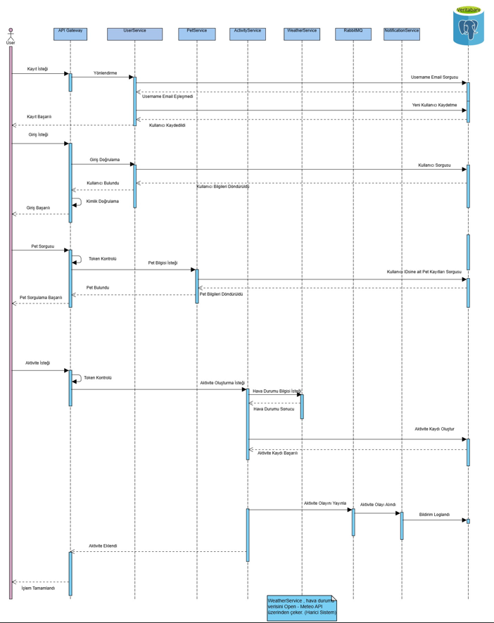

Slide 5
Domain Analizi ve Servislerin Belirlenmesi
PetVerse’in işlevleri domain analizine göre şu şekilde servisleştirildi:
UserService: Kullanıcı kayıt, login, JWT.
PetService: CRUD.
ActivityService: Oyun, beslenme, yürüyüş vb.
NotificationService: Bildirim sistemi (asenkron).
WeatherService: Dış API’den hava durumu çekme.
API Gateway, Config Server, Eureka
Notes:
Bu slaytta, domain analizi sonucunda projemizi hangi servis yapısına böldüğümüzü görüyorsunuz.
“Kullanıcı işlemleri için UserService, evcil hayvan verileri için PetService, aktiviteler için de ayrı bir ActivityService tanımladık. “Bildirimleri yönetmek için NotificationService oluşturduk ve bunu RabbitMQ ile asenkron hale getirdik. Hava durumu verisini almak için de dış API kullanan bir WeatherService geliştirdik.”
“Tüm bu servislerin yönetimini API Gateway, Config Server ve Eureka ile sağladık.

Slide 6
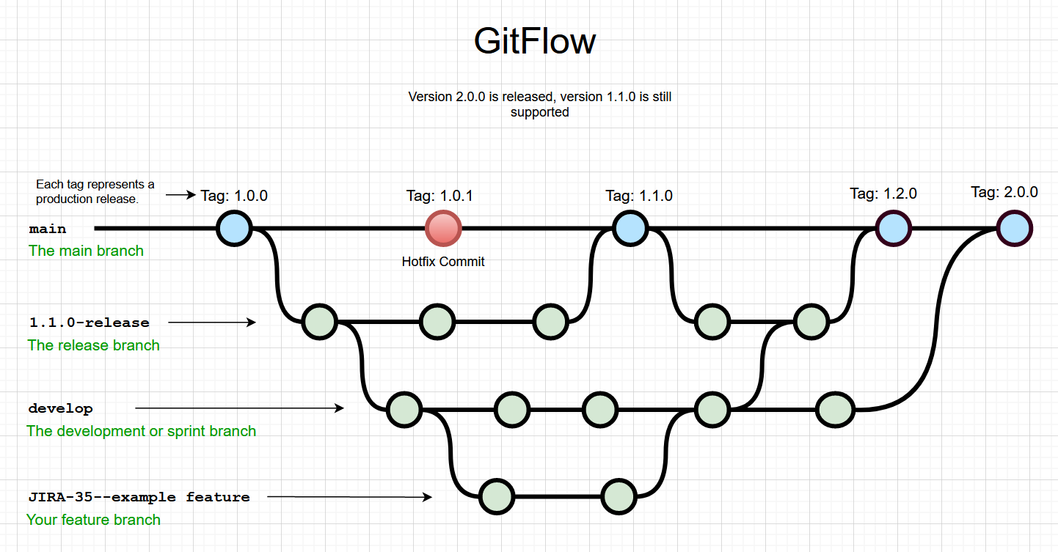
Git Branch Yapısı ve Organizasyon
İlk olarak iki ayrı branch açıldı: dev_seda, dev_yağmur
Ancak bu yapı sürdürülemezdi → feature branch modeline geçildi:
Örn: feature/user-register, feature/pet-add

Slide 7
Docker Compose ile Ortam Kurulumu
Docker Compose ile geliştirme ortamı ayağa kaldırıldı:
postgres (veritabanı)
rabbitmq:3-management (mesaj kuyruğu + GUI)
Her servise özel container konfigürasyonları yazıldı.
RabbitMQ ve PostgreSQL test bağlantıları başarılı şekilde yapıldı.
Notes:
“Projede servisleri ayağa kaldırmak için Docker Compose kullandık.”
“PostgreSQL veritabanı ve RabbitMQ mesaj kuyruğu sistemini çalıştırdık. RabbitMQ’nun arayüzü de olan rabbitmq:3-management imajını tercih ettik.”
“Her servis için özel container tanımları yaptık ve RabbitMQ ile PostgreSQL’e bağlantı testlerini sorunsuz tamamladık.”

Slide 8
Spring Boot ile İlk Servislerin İskeleti
Spring Initializr üzerinden bağımlılıklar belirlendi:
Spring Web, Spring Boot DevTools, Spring Security, Spring Data JPA, Lombok, PostgreSQL, Config Client vb.
Oluşturulan servisler:
userservice
petservice
configserver
Apigateway
Temel yapı: controller-service-repository katmanı oluşturuldu ama içerikleri henüz doldurulmadı.
Notes:
“Bu aşamada, Spring Initializr üzerinden gerekli bağımlılıkları belirleyip ilk servislerin iskelet yapısını oluşturduk.”
“UserService, PetService, ConfigServer ve API Gateway projeleri tanımlandı. Her biri için controller, service ve repository katmanları hazırlandı ama henüz detaylar yazılmadı.”
“Kullandığımız kütüphaneler arasında Spring Web, Security, JPA, Lombok, PostgreSQL gibi temel bileşenler yer aldı.”
Controller:
Kullanıcıdan gelen HTTP isteklerini ilk karşılayan katmandır. Mesela bir kayıt isteği burada alınır.
Service:
Uygulama mantığını barındırır. Yani ne yapılması gerekiyorsa burada karar verilir.
Repository:
Veritabanı işlemleriyle ilgilenir. Kaydetme, silme, listeleme gibi işlemleri bu katman yapar.

Slide 9
2. Hafta: Çekirdek Servisler ve İletişim Yapıları

Slide 10
PetService ve UserService Tamamlandı
PetService tamamlandı:
Hayvan ekleme, silme, listeleme (CRUD)
UserService tamamlandı: Kullanıcı kayıt ve login işlemleri
Her servis bağımsız PostgreSQL veritabanına bağlandı
UserService içinde şifreler BCrypt ile hash’lendi
Notes:
“İkinci hafta sonunda hem PetService hem de UserService’i tamamladık.”
“PetService tarafında hayvan ekleme, silme ve listeleme gibi CRUD işlemleri çalışır hale getirildi.”
“UserService tarafında ise kullanıcı kayıt ve login işlemleri geliştirildi. Her servis kendi bağımsız PostgreSQL veritabanına bağlı şekilde çalışıyor.”

Slide 11
JWT Authentication Yapısı Kuruldu
JWT altyapısı kuruldu
register: user kaydediliyor, şifre hashleniyor, token üretiliyor
login: kullanıcı doğrulanıyor, token dönüyor
Token: subject, issuer, issuedAt, expiresAt, userId gibi claim’ler içeriyor

Slide 12
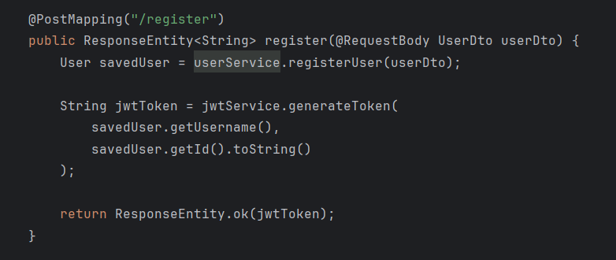
Yeni kullanıcı oluşturma (REGISTER)
/api/auth/register endpoint'ine gelen kullanıcı bilgileri (UserDto) servis katmanına iletilir.
userService.registerUser() çağrılır: Kullanıcı veritabanına kaydedilir, şifresi hash’lenir.
Ardından, jwtService.generateToken() ile kullanıcıya özel JWT üretilir.
Üretilen token response olarak kullanıcıya döner.
Notes:
Register endpoint’i yeni kullanıcıyı veritabanına kaydeder ve ona ait bir JWT token üretip hemen döner. Böylece kullanıcı doğrudan giriş yapmış olur.

Slide 13
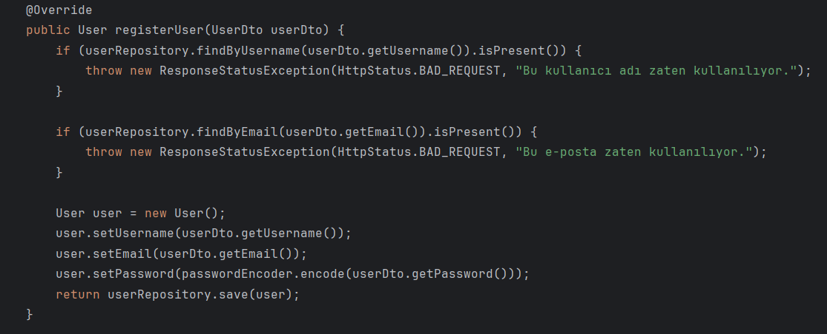
Kullanıcı adı ve e-posta daha önce alınmış mı kontrol eder.
Uygunsa yeni bir User nesnesi oluşturur.
Şifreyi passwordEncoder.encode() ile hash’ler.
Veritabanına kaydeder: userRepository.save(user)
Notes:
UserServiceImpl

Slide 14
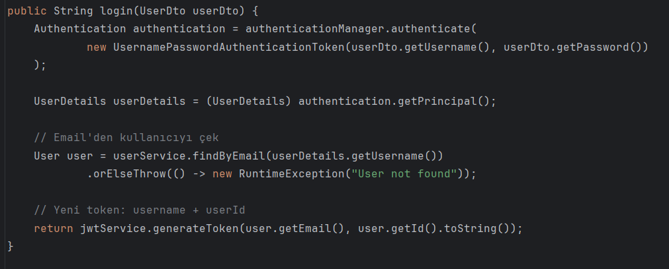
Kullanıcı Giriş (Login)
AuthenticationManager ile kullanıcı adı + şifre doğrulaması yapar.
Giriş başarılıysa UserDetails nesnesi döner.
Email ile kullanıcıyı bulur (findByEmail()).
Kullanıcının bilgileriyle JWT token üretir.
Notes:
Kullanıcıdan gelen e-posta ve şifre önce Spring’in authentication mekanizmasıyla kontrol edilir. Eğer doğruysa, sistemdeki user nesnesi veritabanından alınır. Ardından kullanıcıya özel bir JWT token oluşturularak döndürülür. Bu token artık mikroservisler arasında onun kimliğini temsil eder.
SecurityConfig içinde bir @Bean (AuthenticationManager)

Slide 15
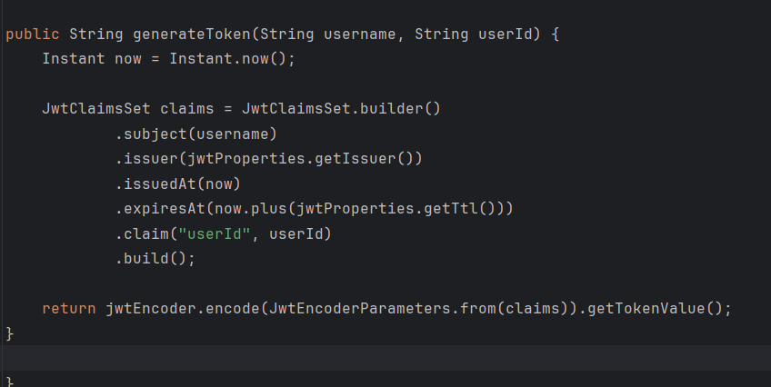
JWT Token Oluşturma
Anlık zaman (Instant.now()) alınır.
Token'ın içeriği (claims) hazırlanır:
subject: Kullanıcının email veya username’i
issuer: Token'ı kimin oluşturduğu (örn. "petverse-app")
issuedAt: Token oluşturulma zamanı
expiresAt: Geçerlilik süresi (ttl)
userId: Ekstra bilgi olarak kullanıcı ID’si
Bu bilgilerle JWT token üretilir ve döndürülür.

Slide 16
API Gateway Üzerinde Token Kontrolü
API Gateway gelen isteklerde şu işlemleri yapar:
Eğer istek /auth, /swagger-ui, /v3/api-docs değilse: JWT zorunlu
Token varsa çözülür, userId ve email header’a eklenir
Token geçersizse: 401 Unauthorized

Slide 17
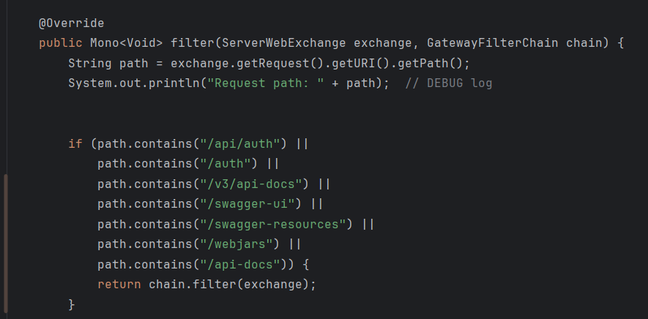
API Gateway'de Token Doğrulama
Bu kısımda gelen isteğin URI’si alınır ve path değeri kontrol edilir.
Eğer istek /auth, /swagger-ui, /v3/api docs gibi açık erişime izin verilen endpoint’lerden birine gidiyorsa JWT doğrulaması yapılmadan doğrudan devam ettirilir (return chain.filter(exchange)).
Bu endpoint’ler login, register ve API dökümantasyonu gibi herkese açık servislere aittir.
Notes:
Gateway katmanında gelen her isteğin yoluna bakıyoruz. Eğer istek login, register veya dokümantasyon endpoint’lerine geldiyse token kontrolü yapmadan izin veriyoruz. Geri kalan tüm isteklerde JWT doğrulama zorunlu.

Slide 18
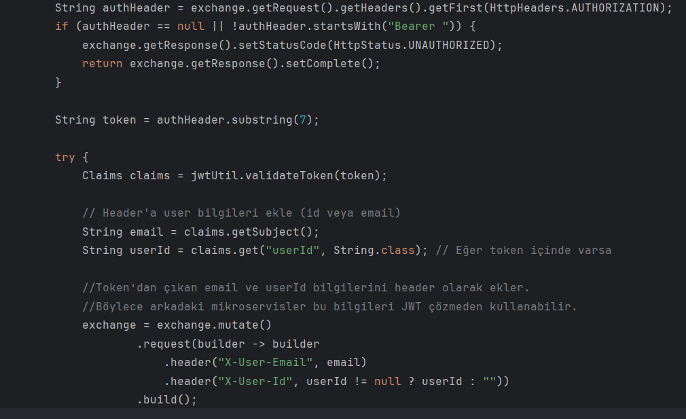
Token Doğrulama ve Header’a Kullanıcı Bilgisi Ekleme
Authorization header alınır, yoksa veya "Bearer " ile başlamıyorsa 401 döner.
Token çıkarılır ve JwtUtil ile doğrulanır.
Email ve userId bilgileri elde edilip header’a eklenir.
Böylece mikroservisler doğrudan bu bilgileri kullanabilir.
Notes:
Gateway katmanında gelen JWT token’ı doğrulayıp içindeki kullanıcı bilgilerini çıkarıyoruz. Ardından bu bilgileri özel header’lara (X-User-Email, X-User-Id) koyarak downstream mikroservislere iletiyoruz. Bu sayede mikroservisler JWT çözümlemek zorunda kalmadan güvenli kullanıcı bilgisini kullanabiliyor.

Slide 19
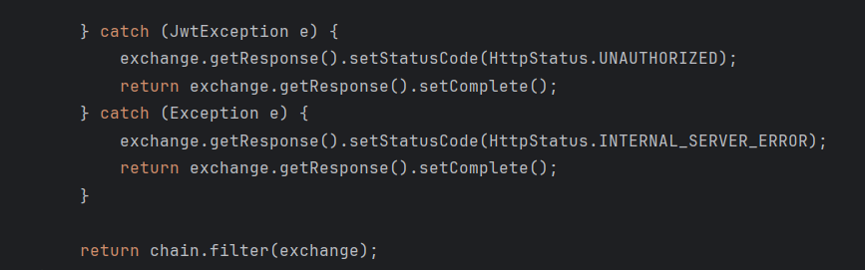
Hataların Yakalanması
Eğer token geçersizse (örneğin süresi dolmuşsa veya imzası tutmuyorsa), JwtException fırlatılır ve 401 Unauthorized hatası döner.
Beklenmeyen bir hata olursa 500 Internal Server Error ile sonlandırılır.
Her şey yolundaysa en sonunda chain.filter(exchange) çağrılır ve istek başarılı şekilde yönlendirilir.
Notes:
Eğer gelen token geçersizse (JWT imzası bozuksa, süresi dolduysa), istemciye 401 Unauthorized hatası dönülür. Böylece kullanıcı tekrar login olmak zorunda kalır.
Kullanıcı login olur → Access token + Refresh token alır
Access token süresi dolunca:
Refresh token sunucuya gönderilir
Geçerliyse yeni bir access token verilir
Refresh token da geçersizse → Kullanıcıdan tekrar giriş yapması istenir
Access token: Genelde 15 dk – 1 saat arası geçerlidir.
Refresh token: Genelde 7 gün, 30 gün gibi daha uzun süre geçerlidir.

Slide 20
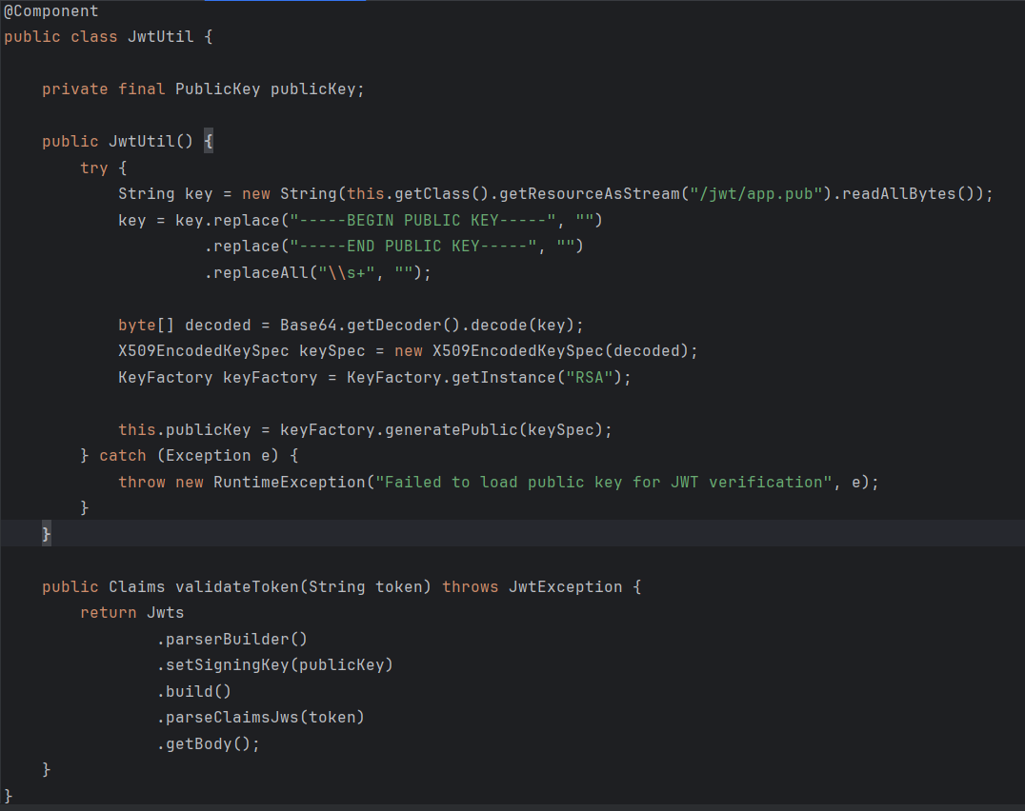
JwtUtil – Public Key Yükleme ve Token Doğrulama
/jwt/app.pub dosyasından RSA public key okunur.
Anahtar Base64 formatından çözümlenir ve PublicKey nesnesine dönüştürülür.
validateToken() metodu ile token, bu public key kullanılarak doğrulanır.
Eğer token başarılı şekilde çözümlenirse Claims nesnesi döner ve içindeki bilgileri (email, userId gibi) kullanabiliriz.
Notes:
Gateway servisimiz, gelen JWT token’ın gerçekten bizim sistem tarafından üretilip üretilmediğini anlamak için app.pub içindeki RSA public key’i kullanıyor. Bu işlem sırasında JWT imzası doğrulanıyor ve eğer geçerliyse token içeriği çözülüyor. Böylece sistem hem güvenli hem de merkezi doğrulama yapabiliyor.

Slide 21
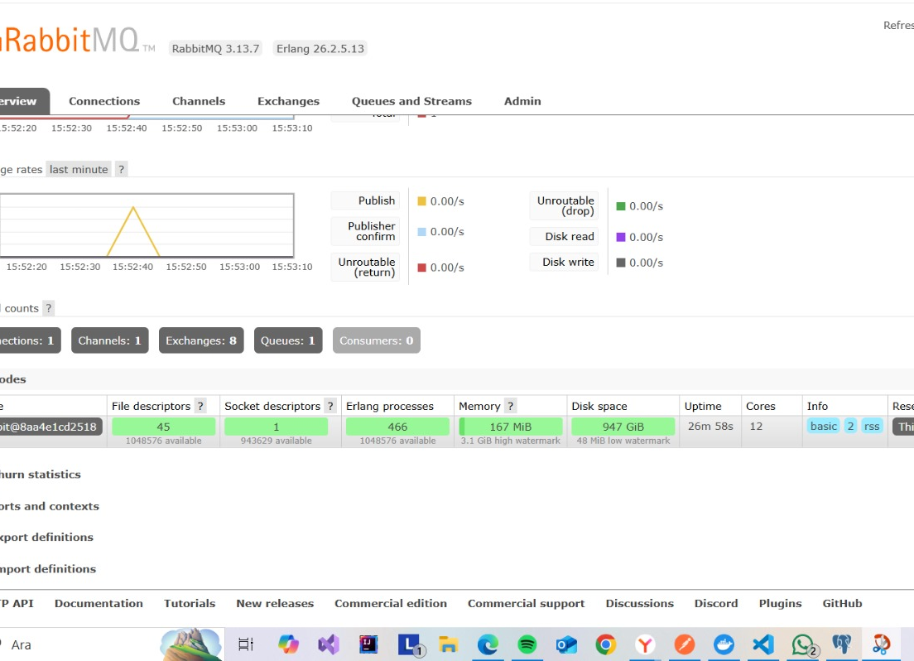
ActivityService ile RabbitMQ Mesajlaşması
ActivityService, sistemde bir olay gerçekleştiğinde (örneğin bir kullanıcı aktivitesi) bunu bir mesaj olarak RabbitMQ üzerinden NotificationService’e gönderiyor. NotificationService bu mesajı alır, işler ve veritabanına kaydeder.
Bu yapı sayesinde servisler arasında gevşek bağlı (loose coupling) ve asenkron iletişim sağlanır.
ActivityService ➝ RabbitTemplate ➝ activity_exchange ➝ activity_queue ➝ NotificationService
Notes:
📦 RabbitMQ ile Neden Asenkron?
Aktivite oluştuktan sonra cevap beklemeden mesaj kuyruğa bırakılıyor.
İletişim gecikmesi ya da NotificationService’in geç cevap vermesi ana uygulamayı yavaşlatmıyor.
Sisteme ileride yeni tüketiciler eklemek çok kolay.

Slide 22
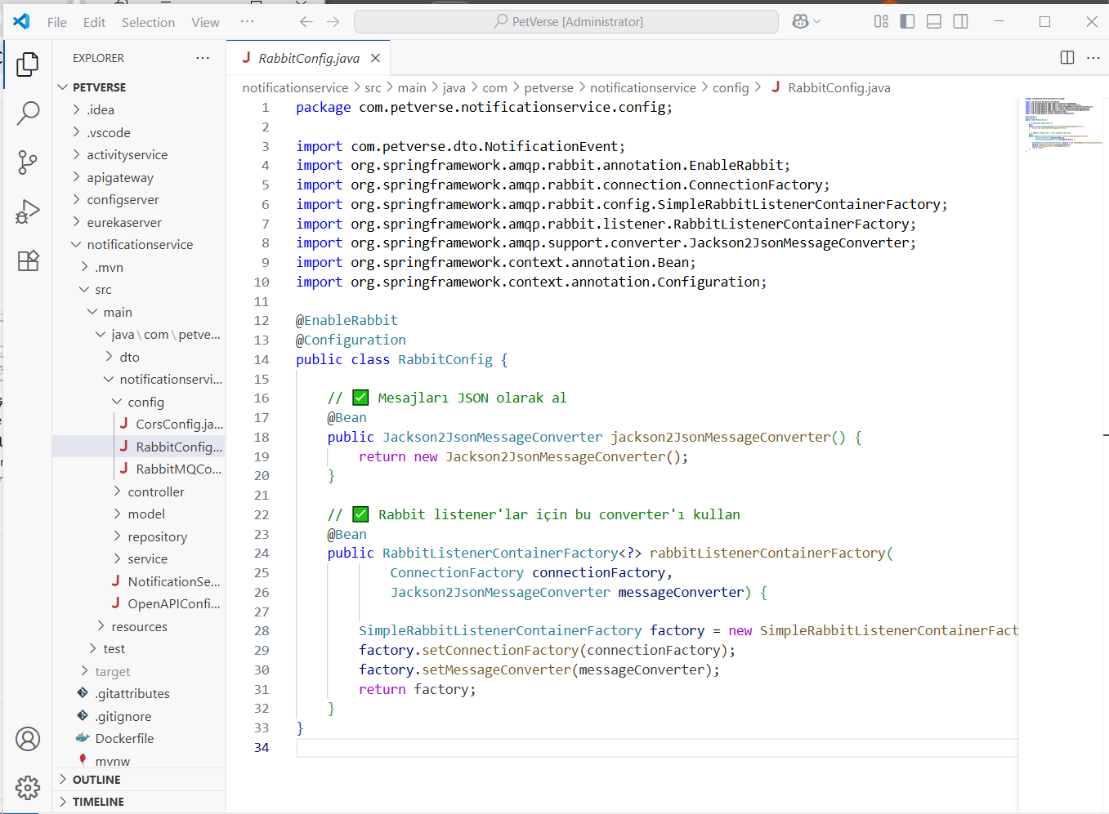
NotificationService: RabbitConfig.java
RabbitMQ kuyruğundan gelen mesajların JSON formatında otomatik olarak parse edilmesini ve listener’lar tarafından kolayca işlenmesini sağlamak.
Kuyruktan gelen mesajların otomatik olarak JSON nesnesine dönüştürülmesini sağlar.
Yani artık String yerine doğrudan NotificationEvent gibi bir sınıf ile mesajı alabilirsiniz.
Bu yapı sayesinde gelen JSON mesajlarını doğrudan DTO nesnesi olarak alabiliyoruz. Böylece hem kod sadeleşiyor hem de veri dönüşümleri daha güvenli hale geliyor. Spring!in @RabbitListener anotasyonuyla birlikte çalışarak JSON mesajları parse etmek için manuel işlem yapmamıza gerek kalmıyor
Notes:
Bu sınıf, NotificationService’in RabbitMQ kuyruğundan gelen mesajları JSON formatında doğrudan DTO objelerine dönüştürmesini sağlar.
Bu yapı sayesinde:
Spring, kuyruğa düşen mesajları otomatik olarak JSON nesnesine çevirir.
Böylece @RabbitListener anotasyonuyla çalışan metodlarımız artık String değil, doğrudan NotificationEvent gibi sınıfları parametre olarak alabilir.
Jackson2JsonMessageConverter bean’i, mesajların JSON formatında işlenmesini sağlar.
Ardından RabbitListenerContainerFactory, bu converter’ı kullanacak şekilde konfigüre edilir.
Sonuç olarak mesajlar üzerinde elle parse işlemi yapmamıza gerek kalmaz. Kod sadeleşir, veri dönüşümü daha güvenli ve okunabilir hale gelir. Yani bu yapı, NotificationService’in mesaj tüketimini tamamen otomatikleştirir ve daha sürdürülebilir bir hale getirir.

Slide 23
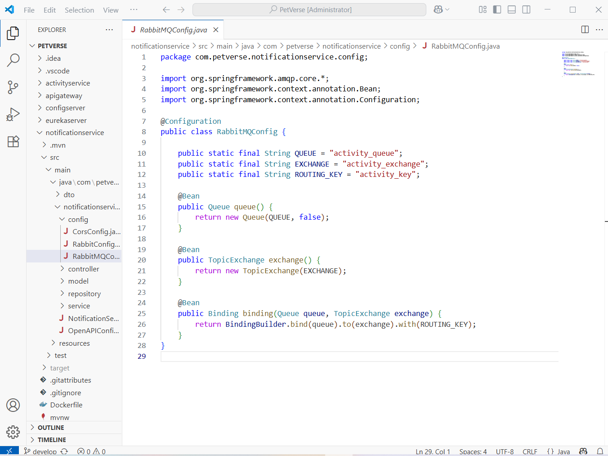
NotificationService: RabbitMQConfig.java
QUEUE: Mesajların alınacağı kuyruk adıdır.
EXCHANGE: Mesajların yönlendirileceği exchange yapısıdır.
ROUTING_KEY: Exchange ile queue arasında mesaj eşleşmesini sağlayan anahtardır.
new Queue(name, durable): RabbitMQ kuyruğunu oluşturur.
durable = false: Sunucu yeniden başlarsa bu kuyruk kaybolur. Geliştirme/test ortamı için yeterlidir.
TopicExchange: Mesajları routing key’e göre yönlendirir.
Topic kullanımı sayesinde çok daha esnek ve çok sayıda tüketiciye mesaj yönlendirme yapılabilir (örneğin: activity.*).
BindingBuilder: Exchange ile Queue arasında ilişki kurar.
Bu tanım sayesinde activity_exchange adlı exchange'e gönderilen ve activity_key ile eşleşen tüm mesajlar activity_queue kuyruğuna düşer.
Notes:
🎯 Ne İşe Yarıyor?
RabbitMQ mesaj altyapısında yayımlayıcı (publisher) ile tüketici (consumer) arasında köprü kurar.
Spring Boot başlatıldığında bu konfigürasyon otomatik olarak:
Kuyruğu oluşturur
Exchange’i tanımlar
Routing key ile bağlar
Bu sayede ActivityService gibi servislerden gelen mesajlar NotificationService tarafından alınabilir hâle gelir.
Bu yapı, Spring Boot uygulaması başlatıldığında RabbitMQ üzerinde mesaj alışverişi için gerekli olan altyapıyı otomatik olarak konfigüre eder:
Queue: activity_queue adında kalıcı olmayan bir kuyruk oluşturur (durable = false). Bu kuyruk, ActivityService’ten gelen mesajların hedefidir.
Exchange: activity_exchange adında bir TopicExchange tanımlar. Topic tipi, routing key desenlerine göre esnek yönlendirme sağlar.
Routing Key: activity_key kullanılarak, exchange üzerinden gelen mesajlar activity_queue ile eşleştirilir.
Binding: BindingBuilder ile queue ve exchange arasında routing key üzerinden bağ kurulması sağlanır. Bu sayede doğru mesajın doğru kuyruğa yönlendirilmesi garanti altına alınır.
📌 Bu konfigürasyon, NotificationService’in sadece kendi kuyruk tanımını değil, aynı zamanda mesajların yönlendirme mantığını da belirleyerek mikroservisler arası mesajlaşmayı kesintisiz hale getirir. Özellikle TopicExchange yapısı sayesinde, ileride farklı servisler için çoklu routing key’lerle genişletilebilir, esnek bir altyapı oluşturulmuş olur.

Slide 24
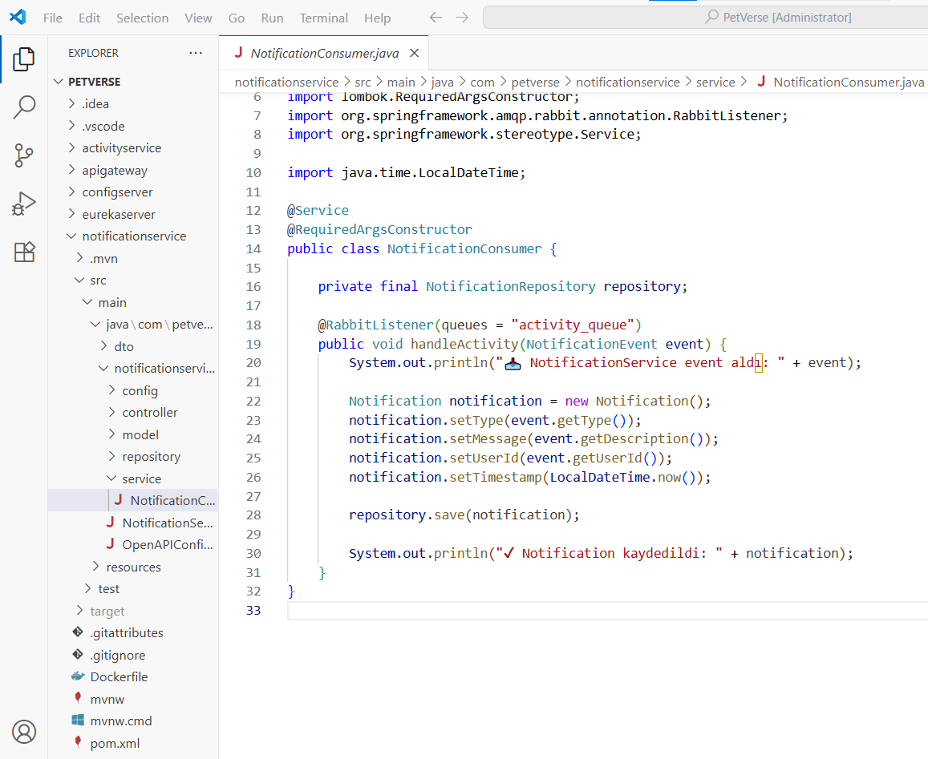
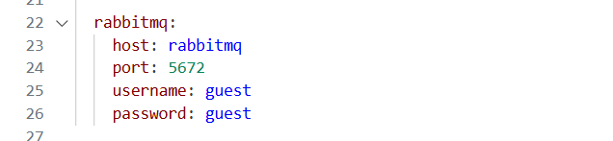
NotificationService: NotificationConsumer.java
Bu sınıf, activity_queue isimli RabbitMQ kuyruğundan gelen JSON mesajlarını dinleyip bir Notification nesnesine çevirerek veritabanına kaydeder.
@RabbitListener: Bu metodun activity_queue isimli RabbitMQ kuyruğunu dinlemesini sağlar.
NotificationEvent event: Mesajlar otomatik olarak bu sınıfa deserialize edilir (JSON → Java nesnesi).
Bu dönüşüm, daha önce tanımladığın Jackson2JsonMessageConverter sayesinde gerçekleşir.
Spring JPA aracılığıyla Notification tablosuna kayıt atılır.
Bu sınıf, RabbitMQ kuyruğundan gelen etkinlik mesajlarını dinleyip, Notification nesnesine dönüştürerek veritabanına kaydeder. Böylece ActivityService tarafından gönderilen aktiviteler NotificationService tarafından otomatik ve asenkron şekilde işlenmiş olur."
Notes:
“Bu konfigürasyonlar, servis içinde sabit olarak yazılmak yerine application.yml'de tutulur çünkü bu şekilde esneklik ve merkezi konfigürasyon sağlanmış olur. Farklı ortamlar (dev, prod) için sadece bu dosya değiştirilerek aynı servis yeniden yapılandırılabilir.”
Bu sınıf, activity_queue kuyruğuna düşen mesajları dinleyen bir tüketici (consumer) bileşenidir ve aşağıdaki işlevleri üstlenir:
@RabbitListener: Spring AMQP tarafından sağlanan bu anotasyon sayesinde, activity_queue kuyruğu dinlenir ve kuyruğa düşen her mesaj otomatik olarak handleActivity() metoduna yönlendirilir.
Mesaj içeriği, daha önce Jackson2JsonMessageConverter ile yapılandırıldığından dolayı doğrudan NotificationEvent sınıfına deserialize edilir. Yani JSON içeriği manuel parse etmeye gerek kalmaz.
Alınan NotificationEvent nesnesi, JPA kullanılarak Notification entity’sine dönüştürülür ve veritabanına kaydedilir.
📌 Bu yapı sayesinde:
ActivityService tarafından RabbitMQ’ya gönderilen her bir etkinlik mesajı NotificationService tarafından otomatik olarak alınır.
Asenkron ve gevşek bağlı (loosely coupled) bir mikroservis iletişimi sağlanır.
Uygulamanın yeniden yapılandırılabilirliği artırılmış olur, çünkü bağlantı bilgileri gibi sabitler application.yml içinde merkezi olarak tutulur.
Sonuç olarak bu sınıf, uygulamanın mesaj tüketme katmanını temsil eder ve gelen etkinliklerin Notification tablosuna işlenmesini otomatikleştirir.

Slide 25
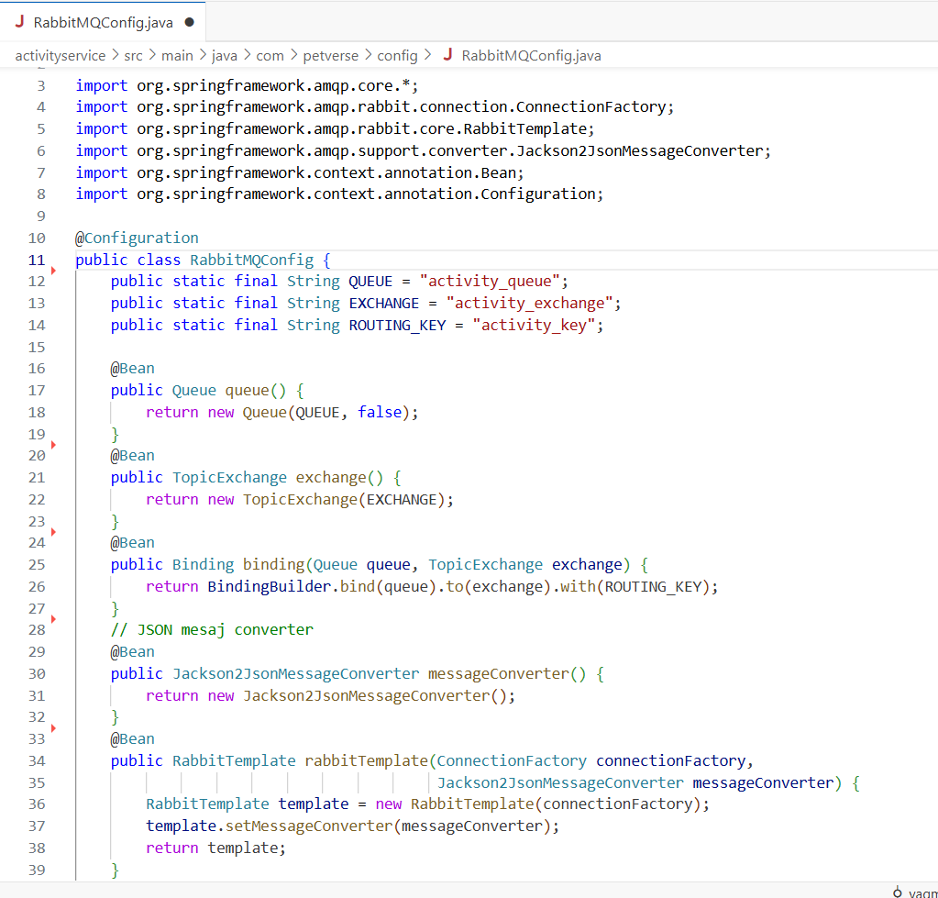
ActivityService: RabbitMQConfig.java
Bu yapılandırma sınıfı, ActivityService’in RabbitMQ ile iletişim kurabilmesi için gerekli olan tüm bean’leri sağlar.
Gönderilecek mesajların yönlendirileceği queue, exchange ve routing key değerleri burada tanımlanır. Tüm sistemde sabit kullanılabilir.
activity_queue adında bir kuyruk oluşturur. Bu kuyruk kalıcı (durable) değildir.
activity_exchange adında bir Topic Exchange oluşturur. Topic exchange, mesajların routing key’e göre eşleşerek yönlendirilmesini sağlar.
Oluşturulan kuyruğu, belirli bir routing key ile exchange’e bağlar.
Mesajları JSON formatında dönüştürmek için kullanılır. Bu, mesajların nesne (Java objesi) yerine JSON olarak gönderilmesini sağlar.
RabbitTemplate, başka servislere mesaj göndermek için kullanılan araçtır. Burada Jackson2JsonMessageConverter kullanılarak, gönderilen mesajların JSON formatında olması sağlanır.
Notes:
💡 Ekstra Bilgi (Sunumda sorulursa):
Bu yapı sayesinde ActivityService, mesajları doğrudan bir servise bağlanmadan RabbitMQ’ya gönderir. Bu da servisler arası bağımlılığı azaltır (loose coupling) ve sistemin asenkron çalışmasını sağlar.
Bu sınıf, ActivityService’in mesajları RabbitMQ’ya gönderebilmesi için gereken tüm bileşenleri (bean) yapılandırır ve şu işlemleri gerçekleştirir:
Queue Tanımı: activity_queue isimli bir kuyruk oluşturulur. durable=false olarak tanımlanmıştır, yani sunucu yeniden başlatıldığında kuyruk kalıcı değildir (geliştirme ortamı için idealdir).
Exchange Tanımı: activity_exchange isimli bir TopicExchange tanımlanır. Bu exchange, mesajların routing key’e göre yönlendirilmesini sağlar.
Binding: activity_key routing key’i ile kuyruk ve exchange arasında bağlantı kurulur. Böylece bu anahtar ile gönderilen mesajlar doğru kuyruğa düşer.
JSON Dönüşümü: Jackson2JsonMessageConverter sayesinde Java nesneleri (örneğin, ActivityEvent sınıfı) otomatik olarak JSON’a dönüştürülür.
RabbitTemplate: Mesajların programatik olarak başka servislere gönderilebilmesi için kullanılır. Bu sınıf, RabbitMQ’ya mesaj iletmek için standart Spring arayüzüdür ve yukarıdaki messageConverter ile entegredir.
📌 Bu yapı sayesinde:
ActivityService, başka bir servise doğrudan bağlı kalmadan mesajı RabbitMQ’ya iletir.
Böylece servisler arası bağımlılık en aza iner (loose coupling).
Sistem asenkron şekilde çalışır, performans ve ölçeklenebilirlik avantajı sağlanır.

Slide 26
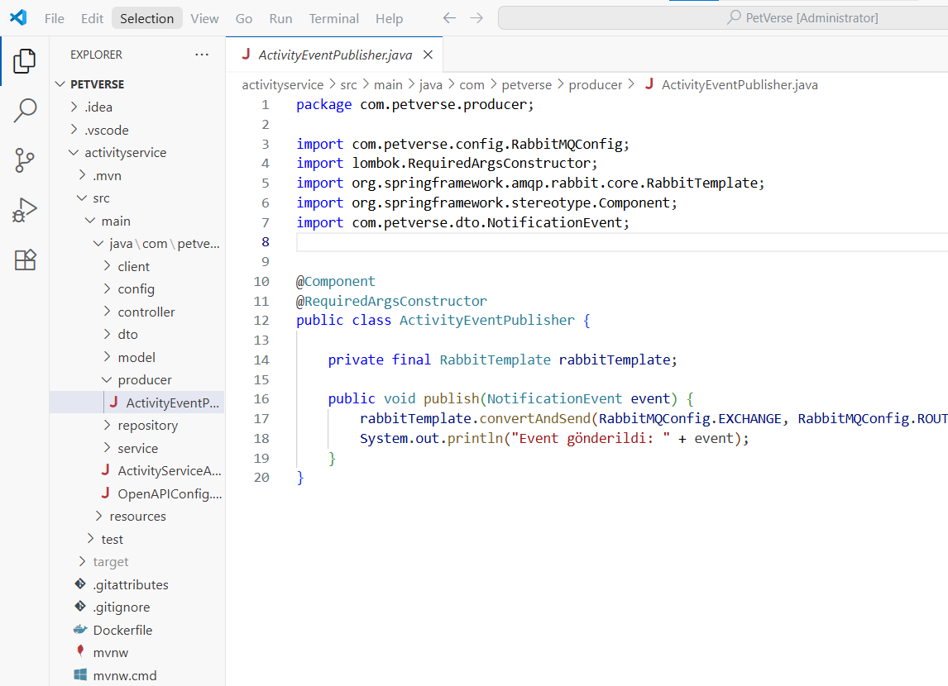
ActivityService: ActivityEventPublisher.java
RabbitMQ’ya bir mesaj (event) göndermek için kullanılır. RabbitTemplate ile NotificationService’e ulaşacak şekilde event yayını yapar.
RabbitMQ’ya mesaj göndermek için kullanılan Spring bileşeni. Bu, bir önceki slaytta RabbitConfig içinde tanımlanmıştı.
publish() metodu, dışarıdan aldığı NotificationEvent nesnesini alıp RabbitMQ’ya gönderir.
convertAndSend(): Obje otomatik olarak JSON'a çevrilerek gönderilir (JSON dönüştürücü sayesinde).
Kullanılan yapı:
Exchange: activity_exchange
Routing Key: activity_key
Queue: Bu exchange-key ilişkisine bağlı olan activity_queue, NotificationService tarafında dinleniyor.
Notes:
"Burada gördüğünüz ActivityEventPublisher sınıfı, sistemde gerçekleşen olayları NotificationEvent nesnesi olarak alıp RabbitMQ’ya göndermekle sorumludur. Daha önce yapılandırdığımız exchange ve routing key ile, mesaj doğru kuyruğa yönlendirilir. Bu sayede ActivityService ile NotificationService birbirinden bağımsız, gevşek bağlı şekilde iletişim kurar.«
Bu sınıf, sistemde gerçekleşen olayların (örneğin bir aktivite oluşturulması) RabbitMQ üzerinden yayımlanması (publish) görevini üstlenir.
RabbitTemplate: Spring AMQP tarafından sağlanan bu sınıf, mesajları programatik olarak RabbitMQ'ya göndermek için kullanılır. RabbitMQConfig içinde yapılandırılmıştı.
publish() metodu: Dışarıdan aldığı NotificationEvent nesnesini alır ve convertAndSend() metodu ile:
Daha önce tanımlanan activity_exchange isimli exchange’e,
activity_key routing key’i ile birlikte
JSON formatına dönüştürerek (otomatik olarak) mesaj olarak gönderir.
Bu yapı sayesinde:
ActivityService, NotificationService’i doğrudan çağırmaz.
Exchange–key ilişkisi sayesinde mesaj doğru kuyruğa (activity_queue) yönlendirilir.
Sistem asenkron ve loosely coupled (gevşek bağlı) çalışır.

Slide 27
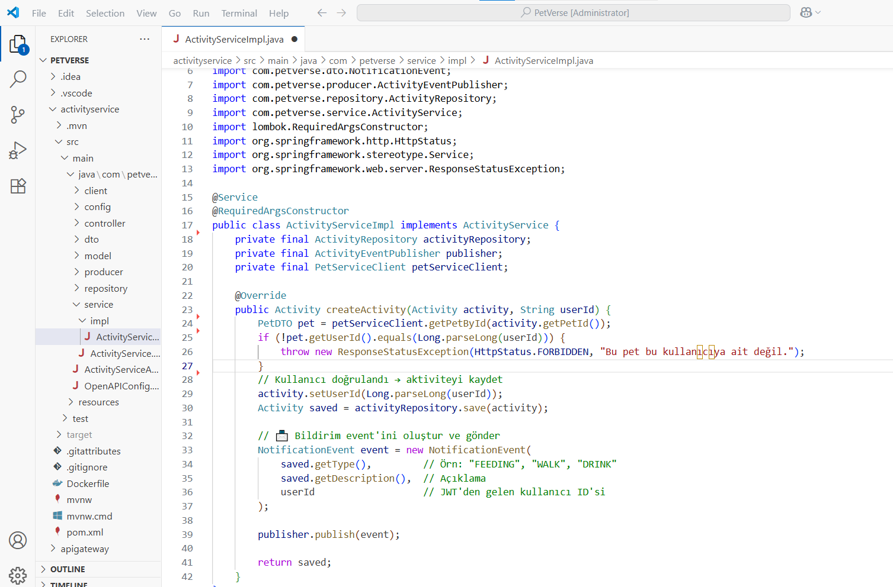
ActivityService: ActivityServiceImpl.java
Kullanıcıdan gelen aktivite verisini kontrol eder, veritabanına kaydeder ve ardından bir event üretip RabbitMQ’ya gönderir.
Kullanıcının, pet’e ait olup olmadığını kontrol eder.
Güvenlik için kimlik doğrulaması yapılır.
Kullanıcı doğrulandıysa, aktivite veritabanına kaydedilir.
NotificationEvent: RabbitMQ üzerinden NotificationService’e gönderilecek veri nesnesi.
Bu DTO daha sonra JSON olarak RabbitMQ kuyruğuna gönderilecek.
Daha önce açıklanan ActivityEventPublisher üzerinden RabbitMQ’ya gönderim yapılır.
Notes:
“Bu sınıf, sistemde bir kullanıcı aktivitesi gerçekleştiğinde önce ilgili pet'in gerçekten o kullanıcıya ait olup olmadığını kontrol eder. Eğer doğrulanırsa, aktivite veritabanına kaydedilir. Ardından NotificationEvent adlı özel bir mesaj oluşturularak RabbitMQ’ya gönderilir. Bu mesaj NotificationService tarafından dinlenir ve işlenir. Böylece sistemde olay temelli ve gevşek bağlı bir yapı sağlanır.”
Bu sınıf, ActivityService iş mantığının ana bileşenidir ve kullanıcılardan gelen aktiviteleri işleyerek RabbitMQ üzerinden diğer servislere ileti gönderir. Süreç şu şekilde işler:
Kimlik Doğrulama ve Yetkilendirme:
Metot, kullanıcıdan gelen activity nesnesiyle birlikte userId alır.
Kullanıcının pet’i gerçekten kendisine ait mi, kontrol edilir.
Eğer kullanıcı kendi pet’i üzerinde işlem yapmıyorsa 403 FORBIDDEN hatası döner.
Veritabanına Kaydetme:
Kimlik doğrulaması geçildikten sonra aktivite nesnesi userId ile eşleştirilir ve veritabanına kaydedilir.
RabbitMQ’ya Bildirim Gönderme:
Aktivite kaydedildikten sonra bir NotificationEvent nesnesi oluşturulur.
Bu DTO içinde pet tipi, açıklama, ve kullanıcı ID’si gibi bilgiler bulunur.
Daha önce tanımlanan ActivityEventPublisher kullanılarak bu nesne RabbitMQ kuyruğuna gönderilir.
📌 Özetle:
Bu sınıf hem uygulama içi iş mantığını yürütür hem de olay sonrası mesaj üreticiliği (event publishing) görevini üstlenir.
Spring Boot + JPA ile veritabanı işlemi yapılırken, RabbitMQ ile mikroservisler arası bildirim mekanizması da tetiklenmiş olur.
Böylece NotificationService, bu olayı dinleyip gerekli işlemleri gerçekleştirebilir.

Slide 28
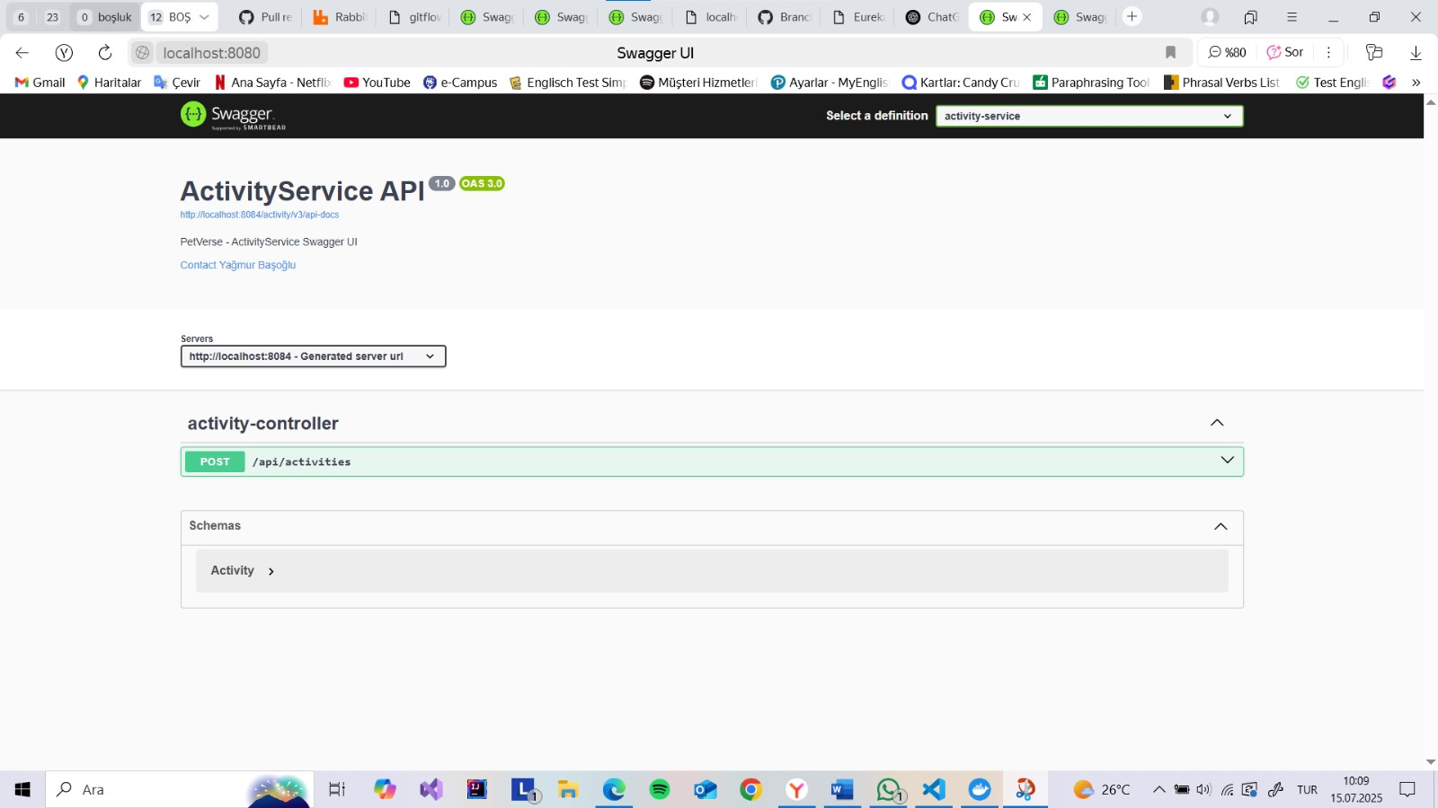
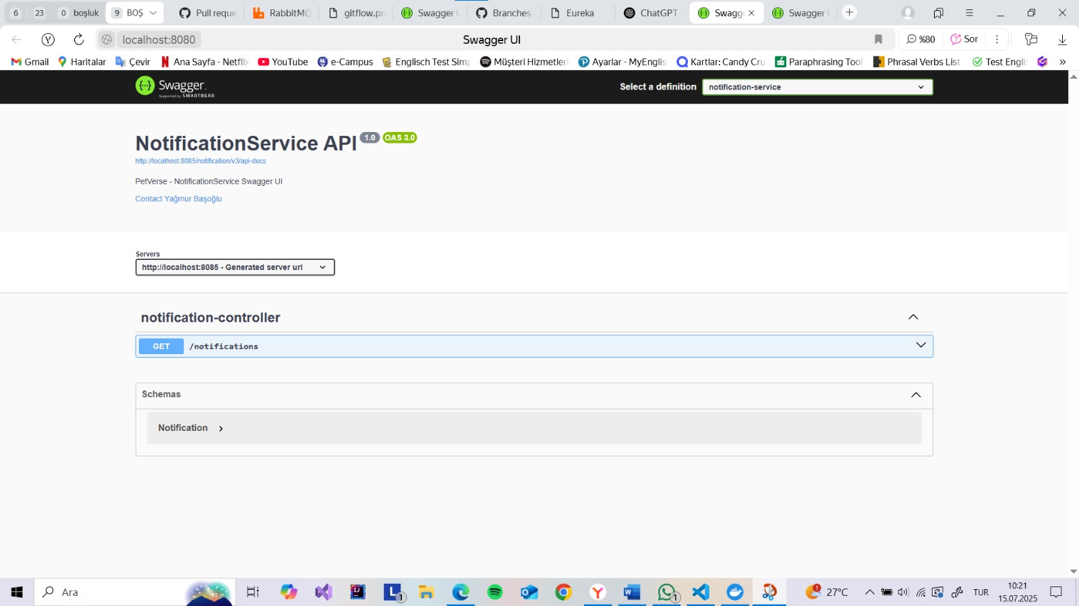
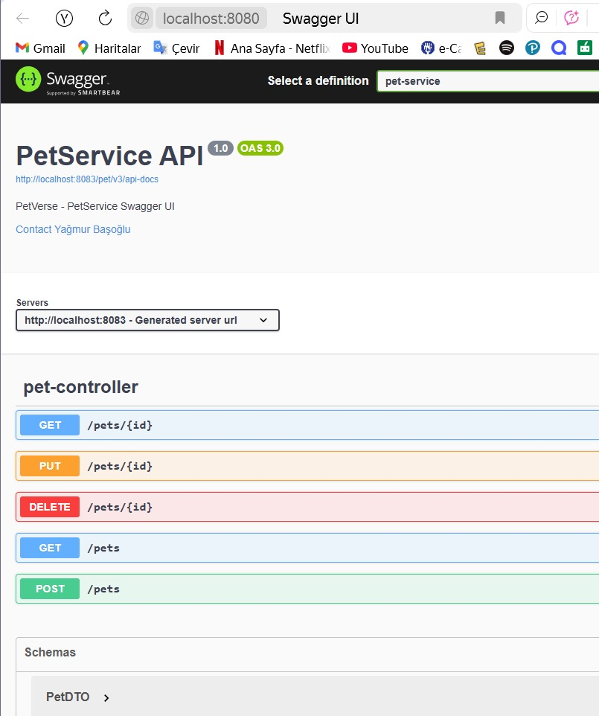
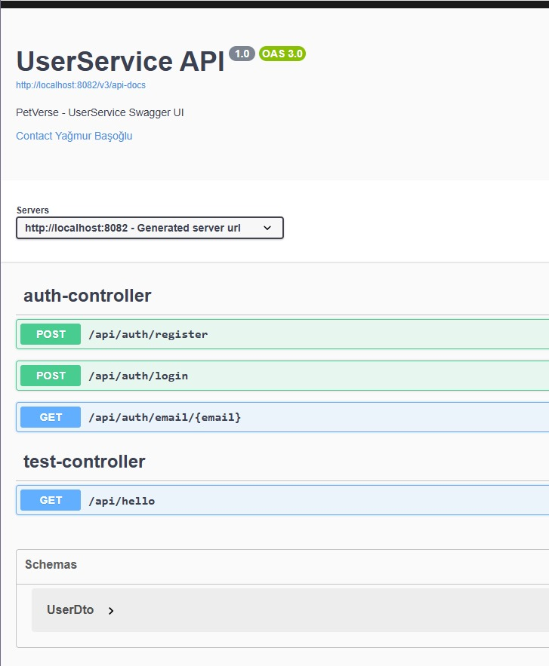
Swagger / OpenAPI Dokümantasyonu
Her mikroservis için springdpc-openapi ile Swagger UI aktif edildi
Swagger endpoint’leri hem tekil servis portlarında hem de API Gateway üzerinden erişilebilir hale getirildi.
API Gateway ile merkezi Swagger erişimi sağlandı. Tüm servisler tek noktadan kontrol edilebilir oldu.
Notes:
Bu projede tüm mikroservislerde Swagger UI desteği sağlanarak API’lerin görsel olarak test edilmesi, belgelenmesi ve merkezi erişimi mümkün hale getirilmiştir:
springdoc-openapi entegrasyonu: Her servise springdoc-openapi bağımlılığı eklendi. Böylece her servisin endpoint’leri için otomatik olarak Swagger arayüzü oluşturuldu.
İki Yönlü Erişim:
Swagger UI, her servisin kendi portu üzerinden (localhost:8081/swagger-ui.html gibi) ayrı ayrı çalıştırılabiliyor.
Aynı zamanda Swagger endpoint’leri API Gateway üzerinden de yönlendirilerek merkezi erişim sağlandı. Bu sayede tek bir arayüzden tüm servislerin API'leri görüntülenebilir hale geldi.
Kontrol ve Dokümantasyon Kolaylığı:
Özellikle test süreçlerinde istekleri manuel olarak denemek ve JSON payload’larını görmek kolaylaştı.
Endpoint'ler, request/response yapıları ve hata mesajları Swagger üzerinden doğrudan takip edilebiliyor.

Slide 29
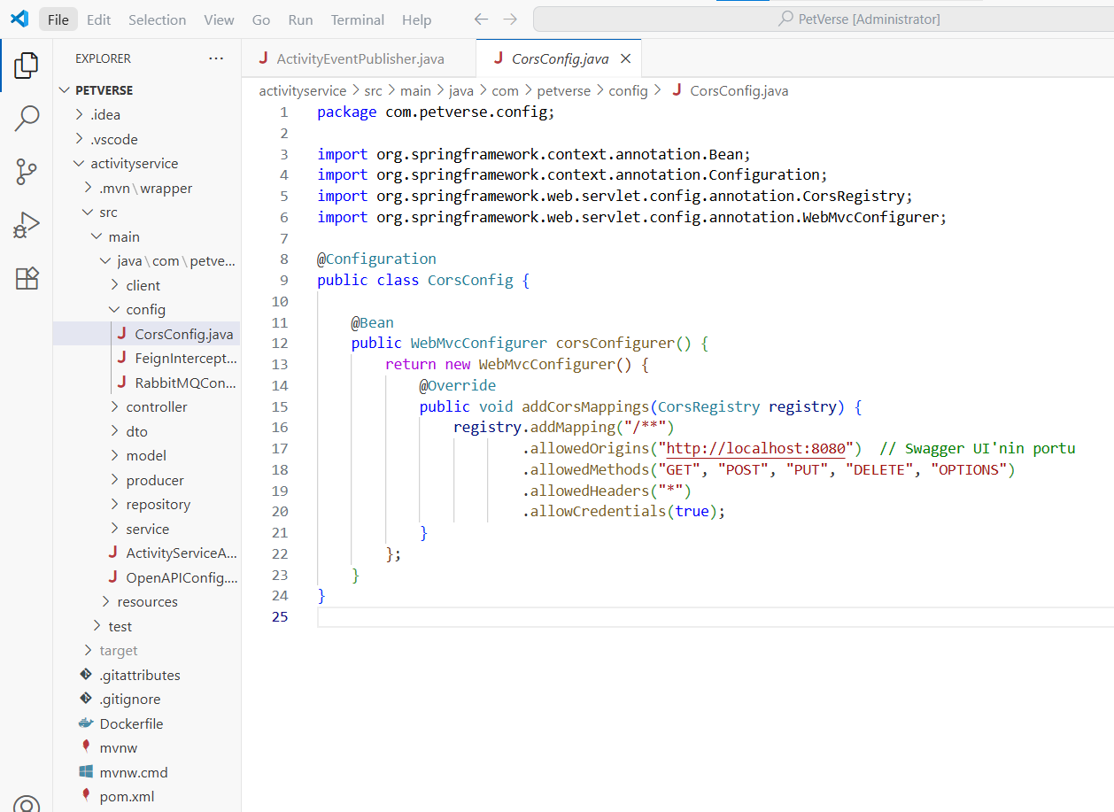
CorsConfig.java
Spring Boot, default olarak sadece aynı domain ve porttan gelen istekleri Kabul eder.
Ancak Swagger arayüzü (genellikle http://localhost:8080 → API Gateway portu) farklı porttan ActivityService gibi servislere istek atar.
Eğer CORS ayarı yapılmazsa, Swagger UI ya da frontend uygulama hata alır:
Tüm endpoint'lere (/**) bu CORS politikası uygulanır.
Sadece bu kaynaktan (Swagger UI'nın bulunduğu API Gateway portu) gelen isteklere izin verilir.
İzin verilen HTTP metodlarıdır.
Swagger UI ve tarayıcılar OPTIONS (preflight) istekleri gönderdiği için mutlaka listede olmalı.
Tüm header’lara izin verir (örneğin Authorization header'ı dahil).
allowCredentials(true) ile cookie veya JWT token gibi kimlik bilgileri taşınmasına izin verilir.
Notes:
Bu sınıf, Swagger UI veya frontend gibi farklı portlardan gelen isteklerin Spring Boot servisleri tarafından kabul edilebilmesi için CORS (Cross-Origin Resource Sharing) konfigürasyonunu sağlar.
📌 Neden gerekli?
Spring Boot varsayılan olarak sadece aynı domain ve porttan gelen istekleri kabul eder.
Ancak Swagger UI (örneğin http://localhost:8080) farklı bir porttan (API Gateway) gelirken, örneğin ActivityService localhost:8083 gibi başka bir portta çalışır.
Bu durumda CORS hatası alınır (özellikle Swagger UI veya frontend uygulama GET/POST isteği atınca).
📌 Bu yapı ne yapar?
addCorsMappings ile tüm endpoint’lere (/**) CORS politikası uygulanır.
Sadece http://localhost:8080 (Swagger UI barındıran API Gateway) adresinden gelen istekler kabul edilir.
HTTP metodları sınırlanmaz, GET, POST, PUT, DELETE, OPTIONS gibi yaygın tüm metotlara izin verilir.
Tüm header’lara (özellikle Authorization gibi güvenlik başlıklarına) izin verilir.
allowCredentials(true) ile cookie veya JWT token gibi kimlik bilgileri içeren isteklerin taşınmasına izin verilir.
💡 Özellikle Swagger UI'da preflight (OPTIONS) istekleri atıldığında bu yapı olmazsa dokümantasyon arayüzü çalışmaz.

Slide 30
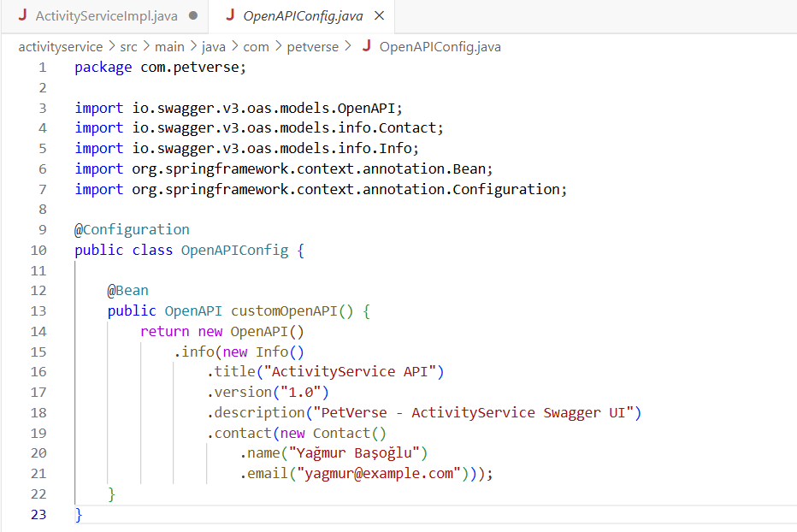
OpenAPIConfig.java
Spring Boot projesinde Swagger/OpenAPI kullanıldığında, otomatik olarak oluşturulan API dokümantasyonuna özel bilgiler (proje adı, açıklama, geliştirici bilgisi vs.) eklemek için kullanılır.
Swagger UI'de (/swagger-ui.html) ekranın üst kısmında ya da "Info" kısmında görünür.
Projeyi kullanan geliştiriciler neye ait olduğunu bilir,
Dokümantasyon daha profesyonel görünür,
İletişim bilgisi gibi meta veriler erişilebilir olur.
Notes:
Bu sınıf, projenin Swagger/OpenAPI dokümantasyonuna özel meta bilgiler eklemek için kullanılır. Swagger arayüzü sadece endpoint’leri göstermekle kalmaz, aynı zamanda üst kısımda proje hakkında bilgi de verebilir. Bu yapı bunu sağlar.
📌 Ne yapar?
@Configuration anotasyonu ile Spring'e bir konfigürasyon sınıfı olduğunu bildirir.
@Bean anotasyonu ile OpenAPI tipinde bir yapı döndürür.
.info() metodu ile Swagger dokümantasyonuna:
Proje adı (title)
Versiyon bilgisi
Açıklama metni
Geliştirici adı ve e-posta adresi gibi meta veriler eklenir.
📌 Swagger UI’da nerede görünür?
http://localhost:{port}/swagger-ui.html adresine gittiğimizde sayfanın üst kısmında veya “Info” başlığı altında bu bilgiler görünür.
📌 Avantajları:
Dokümantasyonu profesyonel hale getirir.
API’yi kullanan geliştiriciler, projenin sahibi ve iletişim kişisi hakkında bilgi alabilir.
Özellikle büyük projelerde çoklu servisler arasında kim neyi geliştirdi, ne iş yapıyor gibi bilgiler Swagger üzerinden erişilebilir olur.

Slide 31
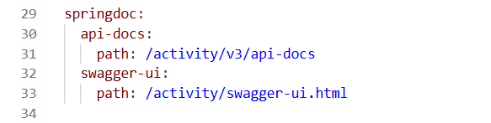
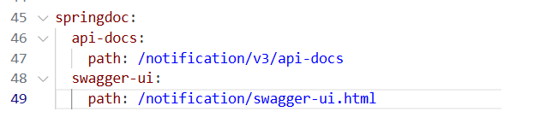
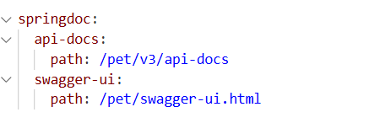
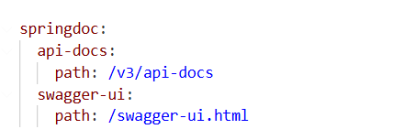
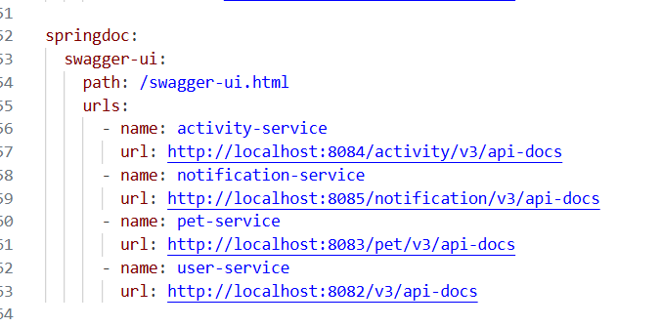
application.yml
Mikroservis mimaride, her servisin Swagger arayüzü farklı bir path’te tanımlansın ki çakışma olmasın ve API Gateway tarafından yönlendirilebilsin.
api-docs.path: /activity/v3/api-docs
http://localhost:8084/activity/v3/api-docs → Swagger/OpenAPI JSON çıktısını bu adreste sunar
API Gateway bu path’i kullanarak servis Swagger tanımını okuyabilir
swagger-ui.path: /activity/swagger-ui.html
Swagger UI arayüzü http://localhost:8084/activity/swagger-ui.html adresinden erişilir
Eğer tüm servisler sadece /swagger-ui.html kullanırsa çakışır → bu yapı servis bazlı ayrımı sağlar
Notes:
📌 Avantajları:
Her servisin Swagger arayüzü izole olur, çakışma yaşanmaz.
Gateway üstünden merkezi Swagger erişimi sağlanır.
Test ve dökümantasyon işlemleri tek noktadan yönetilebilir.

Slide 32
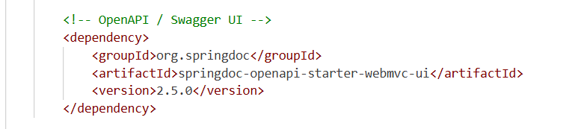
pom.xml
Bu görselde yapılan değişiklik, Spring WebFlux tabanlı projelerde Swagger/OpenAPI desteğini etkinleştirmek amacıyla yapılmış bir bağımlılık (dependency) eklemesidir.
API Gateway projesi Spring WebFlux mimarisiyle geliştirildiği için, Swagger/OpenAPI desteği için springdoc-openapi-starter-webflux-ui bağımlılığı kullanılmıştır. Bu sayede http://localhost:8080/swagger-ui.html üzerinden merkezi Swagger arayüzü sağlanmıştır.

Slide 33
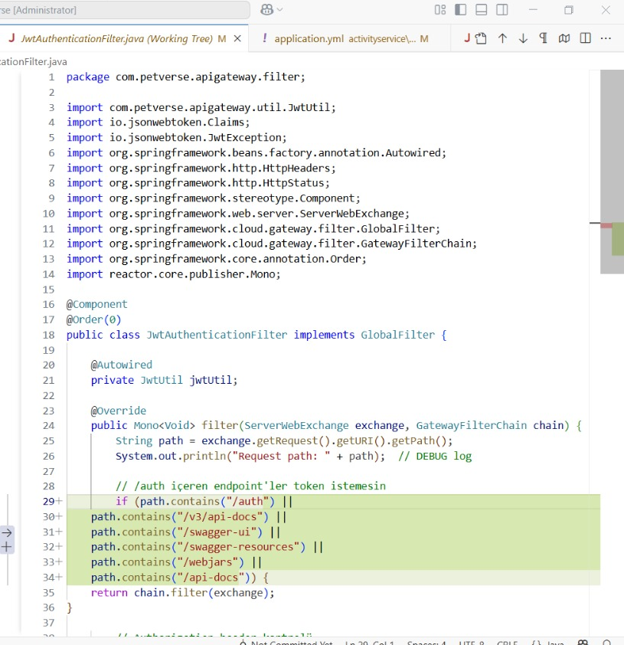
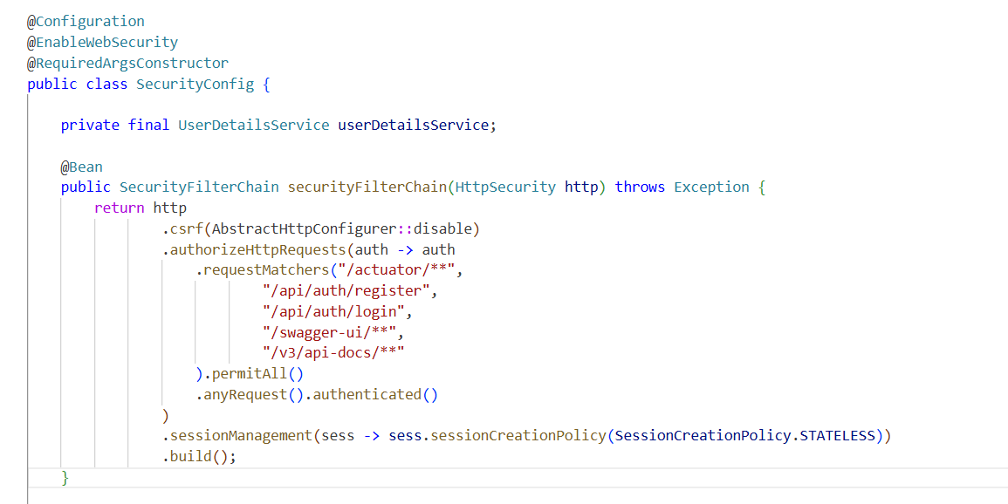
security
Swagger’a ait endpoint'lerin (Swagger UI, OpenAPI JSON, dokümantasyon dosyaları) JWT doğrulamasına takılmadan erişilmesini sağlar.
Aksi takdirde, Swagger UI token isteyeceği için 401 Unauthorized hatası verir.
Swagger bir tarayıcı uygulamasıdır → token gönderemez
Token kontrolü yapılan filtreye bu path’ler eklenerek Swagger’a izin verilmiş olur
Spring Security’ye “bu endpoint'ler için kimlik doğrulaması gerekmez” der.
Swagger UI'nın backend'e istek atabilmesi için swagger-ui/** ve v3/api-docs/** açık bırakılır.

Slide 34
🌐 Erişim Örnekleri:
Servis | Direkt Swagger URL | Gateway Üzerinden
PetService | http://localhost:8083/pet/swagger-ui.html | http://localhost:8080/webjars/swagger-ui/index.html?urls.primaryName=pet-service
UserService | http://localhost:8082/swagger-ui/index.html#/ | http://localhost:8080/webjars/swagger-ui/index.html?urls.primaryName=user-service
ActivityService | http://localhost:8084/activity/swagger-ui/index.html | http://localhost:8080/webjars/swagger-ui/index.html?urls.primaryName=activity-service
NotificationService | http://localhost:8085/notification/swagger-ui/index.html | http://localhost:8080/webjars/swagger-ui/index.html?urls.primaryName=notification-service

Slide 35
3. Hafta: Gözlemlenebilirlik ve dayanıklılık

Slide 36
Logback ile Dosya Tabanlı Loglama
logback-spring.xml dosyası her serviste özelleştirildi.
Loglar logs/servisadı/servisadı.log dosyasına yazıldı.

Slide 37
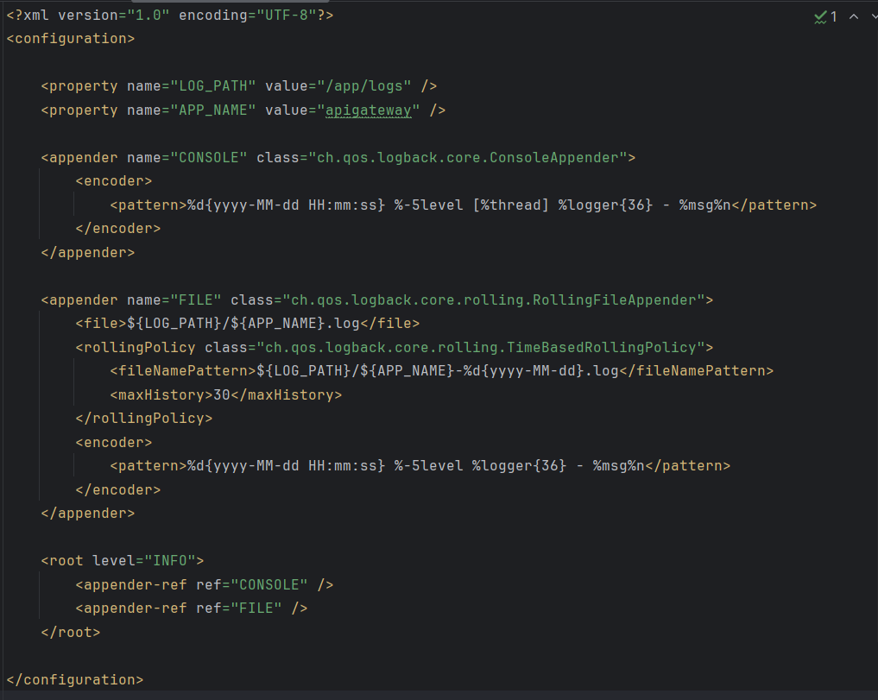
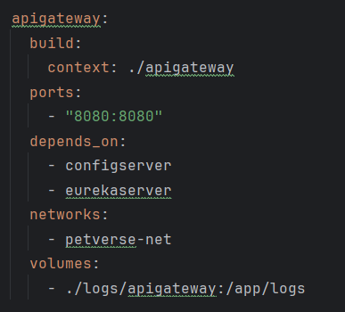
Logback Yapılandırması
Loglar hem terminale (console) hem de günlük dosyalara (rolling file) yazılır.
Her serviste logback-spring.xml içinde kendi servis adı (APP_NAME) tanımlanır.
Dosya yolu ve isimlendirme parametrelerle dinamik tutulur.
Notes:
Bu yapı sayesinde her servis loglarını hem terminale hem de logs/<servis-adı>/<servis-adı>.log şeklinde günlük dosyalara yazar. Prod ortamı için güçlü, geliştirici için kullanışlıdır.

Slide 38
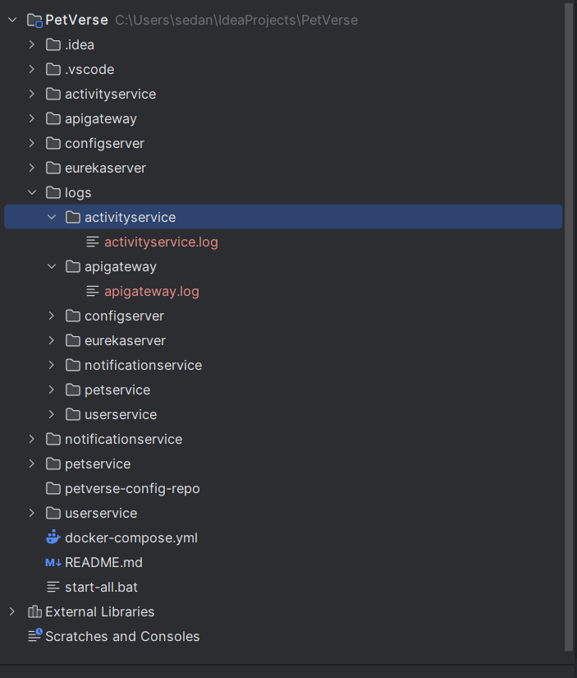
Dosya Sistemi Yapısı
Her servis kendi adına özel klasörde log tutar.
Örneğin:
apigateway logları → logs/apigateway/apigateway.log
activityservice logları → logs/activityservice/activityservice.log
Günlük olarak dönen log dosyaları burada saklanır.

Slide 39
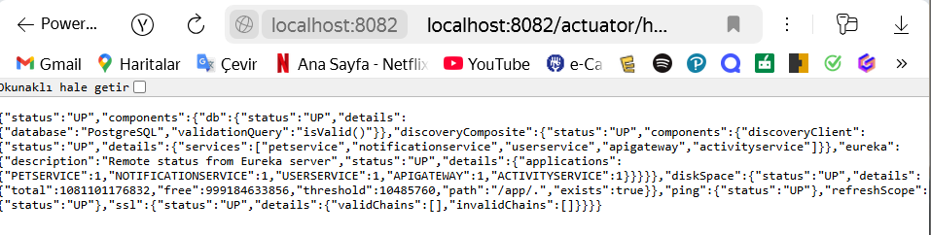
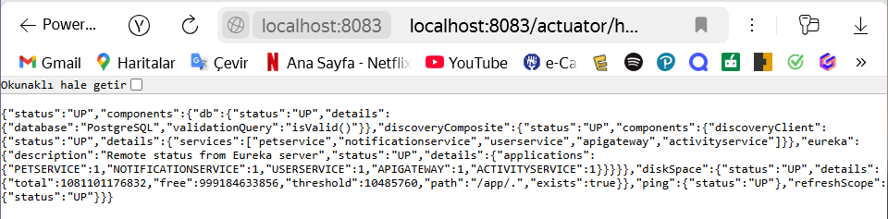
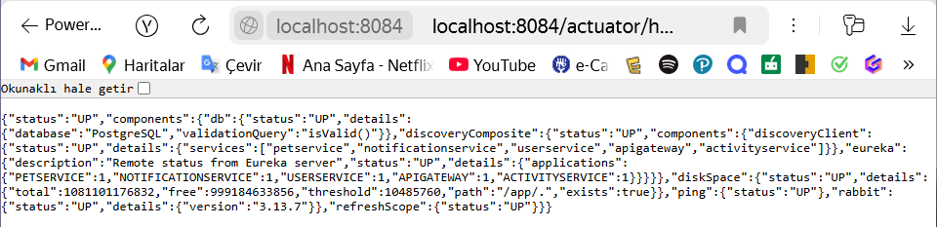
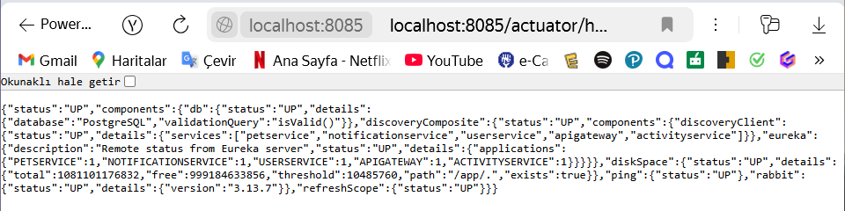
Health Check Endpoint’leri
Tüm mikroservislere spring-boot-starter-actuator eklendi
application.yml içinde management.endpoints.web.exposure.include=health,info ayarı yapıldı
Her servise /actuator/health endpoint’i eklendi
API Gateway, Eureka Server ve Config Server dahil tüm servislerde test edildi
status: UP çıktısı alındı ve sistem sağlığı doğrulandı

Slide 40
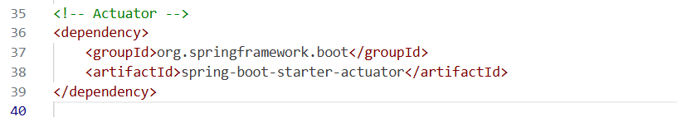
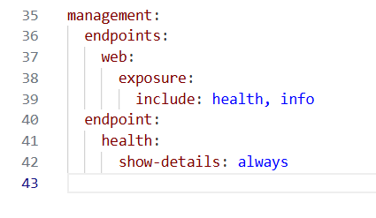
application.yml
pom.xml
management:
Spring Boot Actuator ile ilgili tüm ayarlar bu bloğun altına yazılır.
endpoints.web.exposure.include: health, info
Varsayılan olarak Spring Boot Actuator’ın endpoint’leri dış dünyaya kapalıdır. Bu satırla:
/actuator/health
/actuator/info
endpoint’lerinin HTTP üzerinden erişilebilir olması sağlanır.
Örneğin: http://localhost:8084/actuator/health
endpoint.health.show-details: always
Bu satır sayesinde /actuator/health çağrıldığında sadece "status": "UP" değil, alt bileşenlerin detaylı durumu da gösterilir:
spring-boot-starter-actuator, Spring Boot uygulamasına birçok hazır yönetim ve izleme (monitoring) endpoint’i ekler.
Mikroservis sisteminde her servisin durumunu merkezi olarak izlemek gerekir
spring-boot-actuator, bu ihtiyaç için hazır bir çözüm sunar
Prometheus, Grafana, Kubernetes gibi araçlarla entegre edilebilir
Geliştirici/test ortamında servislerin durumunu hızlıca görmek için idealdir

Slide 41
🌐 Erişim Örnekleri:
Servis | Health Endpoint
UserService | http://localhost:8082/actuator/health
PetService | http://localhost:8083/actuator/health
ActivityService | http://localhost:8084/actuator/health
NotificationService | http://localhost:8085/actuator/health
API Gateway | http://localhost:8080/actuator/health
Eureka Server | http://localhost:8761/actuator/health
Config Server | http://localhost:8888/actuator/health

Slide 42
Prometheus & Grafana ile Metrik Takibi
Prometheus, açık kaynak kodlu bir monitoring (izleme) ve alerting (uyarı) sistemidir. Özellikle bulut tabanlı sistemlerde ve mikroservis mimarilerinde sistem performansını ve sağlığını izlemek için kullanılır.
Uygulamalardan, servislerden veya altyapı bileşenlerinden CPU kullanımı, bellek, istek sayısı, hata oranı gibi metrikleri periyodik olarak toplar.
Toplanan metrikleri kendi içindeki zaman serisi veritabanında saklar. Bu sayede geçmişe dönük performans analizi yapılabilir.
Prometheus verileri, Grafana gibi görsel panellerle entegre edilerek okunması kolay grafikler haline getirilebilir.
Her mikroservis, /actuator/prometheus gibi bir endpoint aracılığıyla metriklerini dışa sunar.
Prometheus bu endpoint’leri düzenli aralıklarla sorgular.
Böylece her bir servis için “anlık durum” ve “performans trendi” gözlemlenebilir.

Slide 43
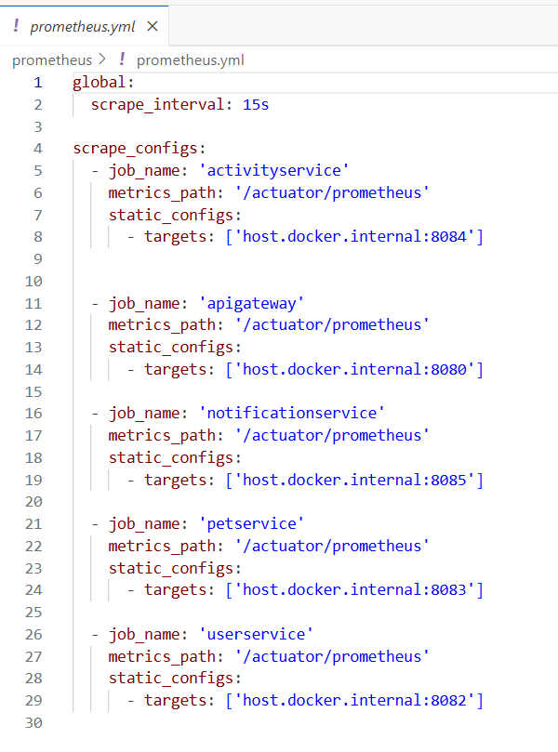
prometheus.yml
Servislerden CPU, bellek kullanımı, istek sayısı, hata oranı gibi veriler /actuator/prometheus endpoint’i ile dışa sunulur.
Veriler zaman serisi veritabanında saklanır ve Grafana gibi araçlarla görselleştirilebilir.
Sağ taraftaki prometheus.yml dosyası, her servis için bir job_name tanımlar ve Prometheus’un nereden veri çekeceğini belirtir.
scrape_interval: Prometheus'un verileri ne sıklıkla toplayacağını belirler.
Bu örnekte her 15 saniyede bir ilgili servislerden metrik verisi toplanır.
scrape_configs:
Prometheus’un hangi hedeflerden veri çekeceğini tanımlar.
Bu blok ActivityService için metrik toplama yapılandırmasıdır:
job_name: Grafana veya Prometheus arayüzünde bu isimle listelenir.
metrics_path: Verilerin bulunduğu endpoint. Spring Boot'ta Micrometer ile bu genellikle /actuator/prometheus olur.
targets: Prometheus’un veri toplayacağı servis adresi ve port. host.docker.internal, Docker container içinden host bilgisayara erişmek için kullanılır.
Notes:
apigateway: 8080
notificationservice: 8085
petservice: 8083
userservice: 8082

Slide 44
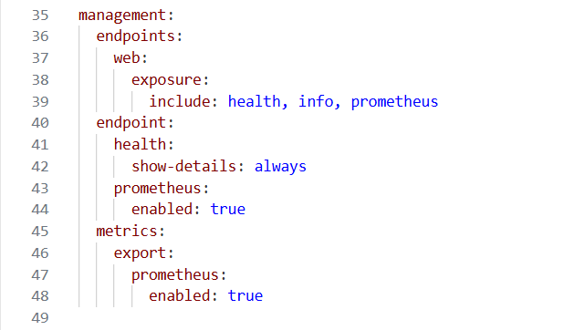
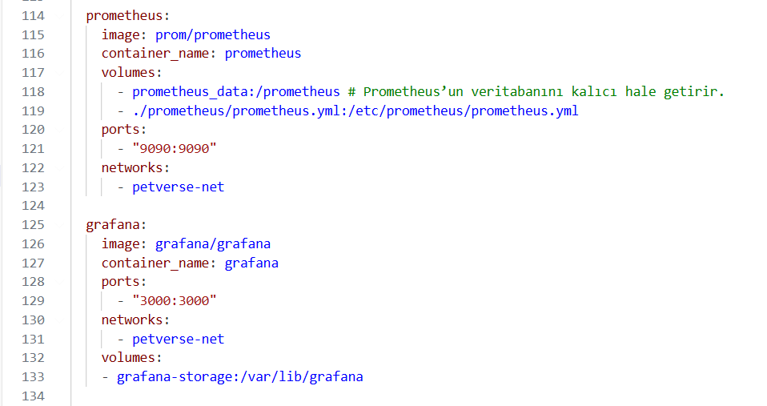
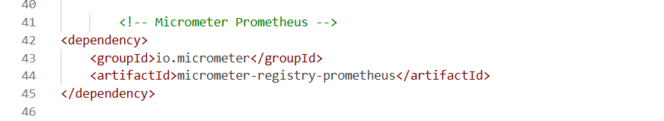
pom.xml , application.yml, docker-compose.yml
pom.xml
Spring Boot servislerinin Prometheus ile uyumlu metrik üretmesi için micrometer-registry-prometheus bağımlılığı projeye dahil edilmiştir. Micrometer, uygulama metriklerini toplayan bir kütüphanedir. Prometheus ile birlikte çalışması için bu registry eklenmiştir. Bu sayede servisler /actuator/prometheus endpoint’inden verilerini dışa sunabilir hale gelir.
application.yml
exposure.include: Hangi actuator endpoint’lerinin dışa açılacağını tanımlar.
health, info ve prometheus endpoint’leri dışarıya görünür hale getirilmiştir.
prometheus.enabled: true ile metriklerin Prometheus uyumlu formatta dışa aktarılması sağlanmıştır.
docker-compose.yml
image: Kullanılacak Prometheus imajı.
volumes: Kendi tanımladığımız konfigürasyon dosyası (prometheus.yml), container içindeki /etc/prometheus/ yoluna bağlanır.
Prometheus için yapılandırma dosyası mount edilmiştir (prometheus.yml)
9090 portu ile dışarı açılmıştır.
Grafana servisi 3000 portu üzerinden dashboard erişimi sağlar.

Slide 45
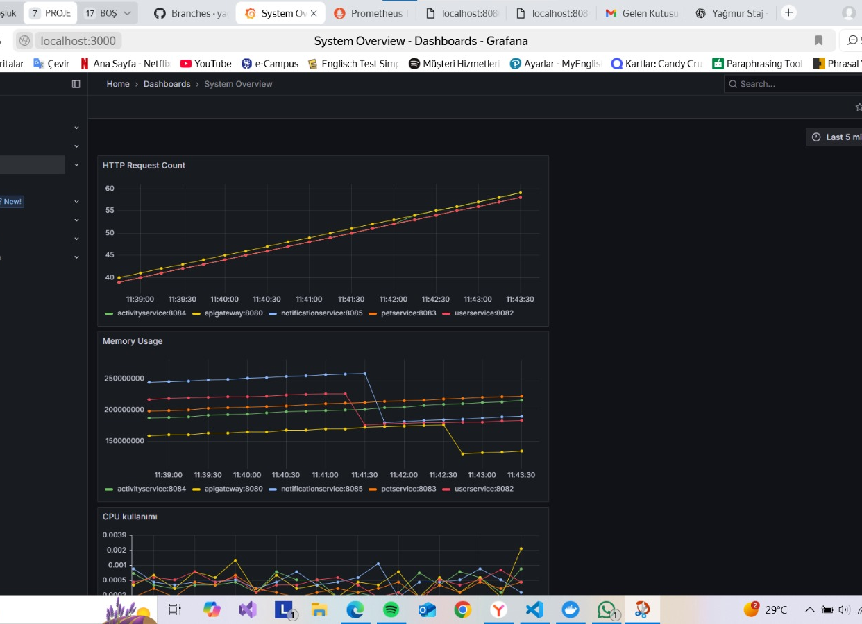
Grafana arayüzü
Grafana, Prometheus tarafından toplanan metrikleri görselleştirmek için kullanılan açık kaynaklı bir dashboard aracıdır.
Arayüz üzerinden zaman aralığı ve veri kaynakları seçilerek mikroservislere ait gerçek zamanlı grafikler oluşturulabilir.
HTTP Request Count Paneli
Her bir mikroservisin belirli zaman aralığında aldığı HTTP istek sayısı görsellenmiştir. Sorgu: http_server_requests_seconds_count{job=~".*"}
Memory Usage Paneli
JVM bellek kullanımı, byte cinsinden izlenmektedir. Sorgu: jvm_memory_used_bytes{job=~".*"}
CPU Kullanımı Paneli
Mikroservislerin işlemci kullanımı oranı zamana bağlı olarak karşılaştırmalı şekilde gösterilmiştir. Sorgu: process_cpu_usage{job=~".*"}
Notes:
Detaylı kurulum ve metrik açıklamalar: Gözlemlenebilirlik Kullanım Kılavuzu'na bakın.

Slide 46
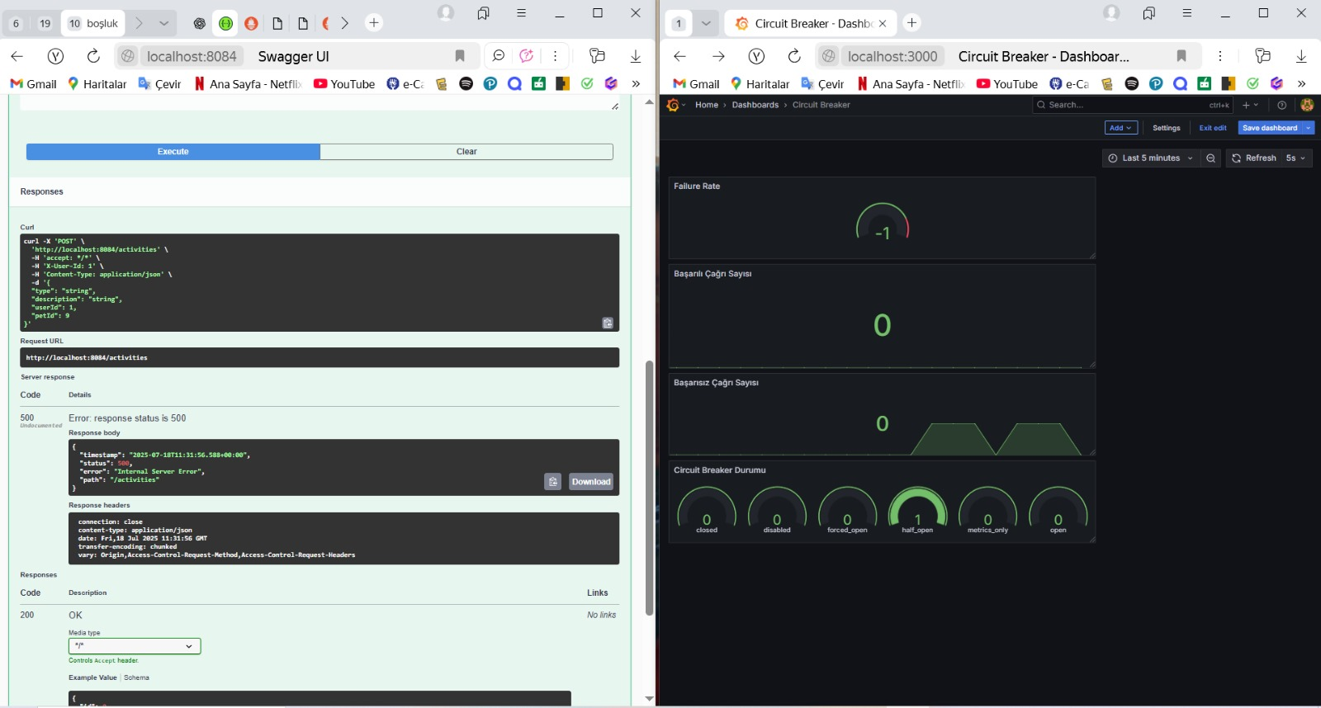
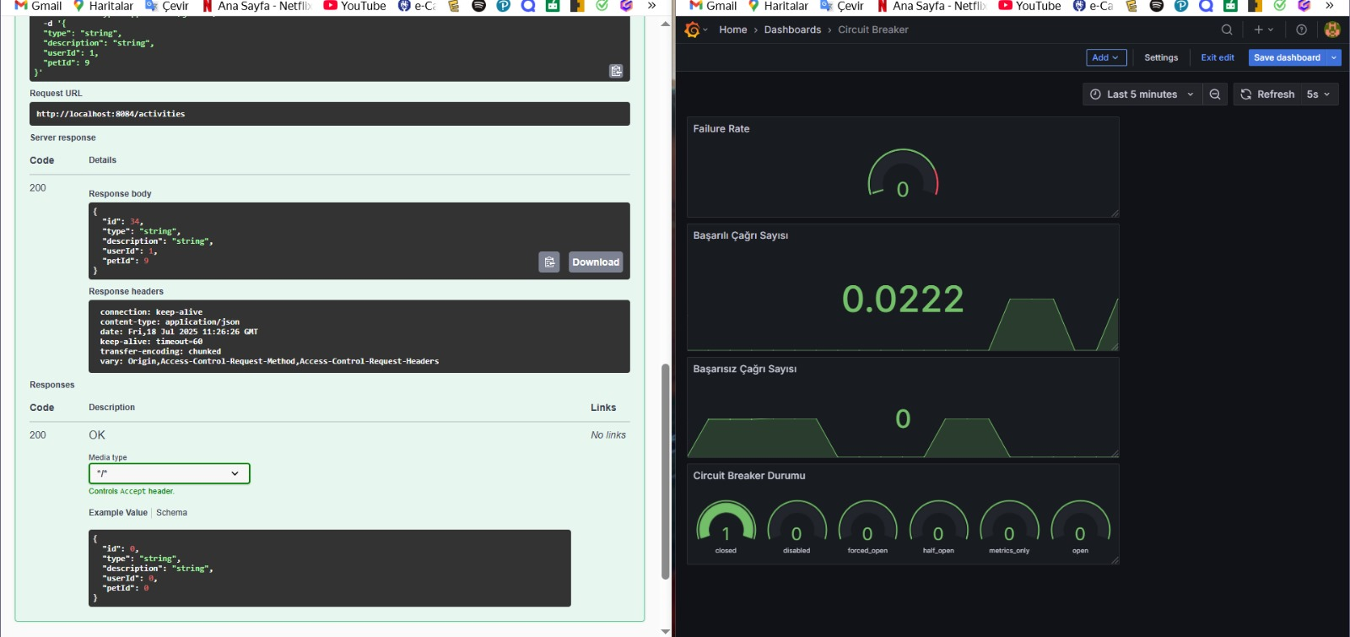
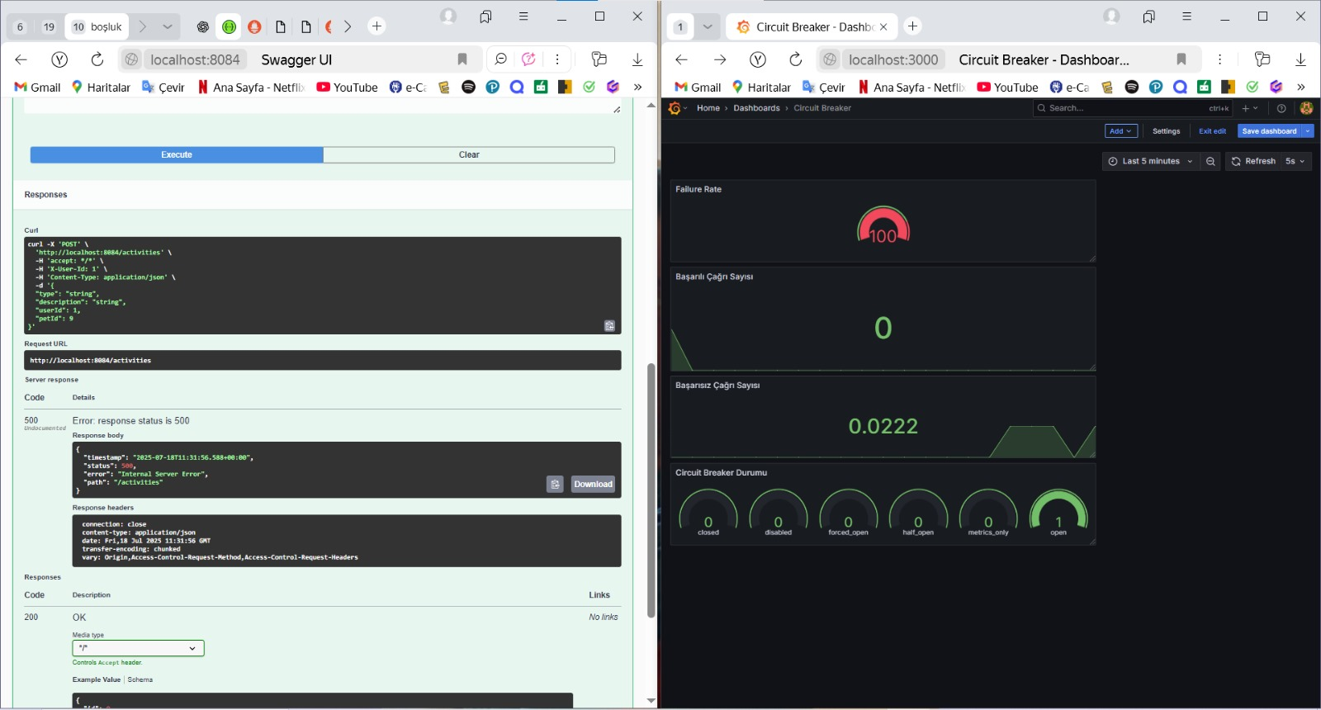
Circuit Breaker (Resilience4j ile) Uygulama
Circuit Breaker, mikroservisler arası iletişimde hataları yayılmadan engellemek için kullanılan bir tasarım desenidir.
Sürekli başarısız olan dış servis çağrıları, sistemi yavaşlatabilir veya çökertir.
Circuit Breaker, belirli bir hata eşiğinden sonra isteği keser ve geçici olarak fallback (yedek yanıt) döndürür.
Genellikle 3 durum içerir:
Closed (Kapalı) – her istek geçer
Open (Açık) – istekler kesilir
Half-Open – test amaçlı sınırlı istekler
Notes:
Jira
https://resources.kanban.university/wp-content/uploads/2021/07/The-Official-Kanban-Guide_Turkish_US.pdf?utm_source=chatgpt.com bunu okudum

Slide 47
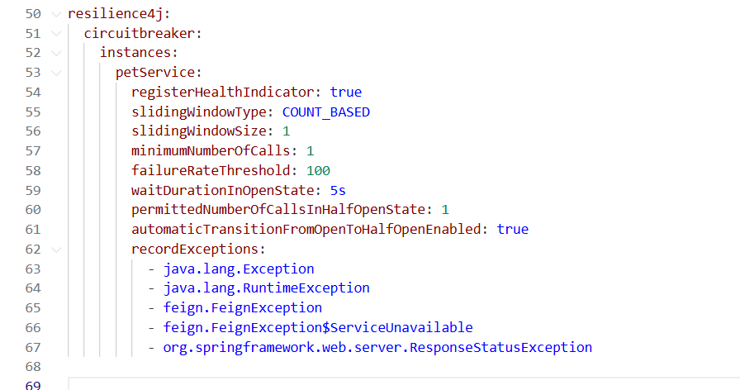
application.yml
instances.petService: petService için devre kesici konfigürasyonu tanımlanmıştır. @CircuitBreaker(name="petService") ile eşleşir.
registerHealthIndicator: true
Devre kesici durumu Spring Actuator üzerinden /actuator/health altında izlenebilir hale gelir.
Sliding window tipi COUNT_BASED seçilmiştir → belirli sayıda istek üzerinden hata oranı hesaplanır.
slidingWindowSize = 1: Sadece 1 istek üzerinden oran hesaplanır.
minimumNumberOfCalls = 1: Hesaplamaya başlanması için gereken minimum istek sayısı.
FailureRateThreshold: 100
%100 hata olursa devre kesici OPEN durumuna geçer. (1 çağrı → 1 hata = direkt açık konuma geçiş)
waitDurationInOpenState: 5s
Açık durumda (OPEN) devre kesici 5 saniye bekler, sonra yarı açık (HALF_OPEN) duruma geçer.
permittedNumberOfCallsInHalfOpenState: 1
Half-open modunda sadece 1 deneme çağrısına izin verilir.
automaticTransitionFromOpenToHalfOpenEnabled: true
Açık durumdan yarı-açık duruma otomatik geçiş aktiftir.
Hangi tür istisnaların hata olarak sayılacağı burada belirtilmiştir.

Slide 48


ActivityServiceImp.java
@CircuitBreaker(name = "petService", fallbackMethod = "handlePetServiceFailure")
petService: application.yml içindeki circuit breaker ismiyle eşleşir.
fallbackMethod: Çağrı başarısız olursa devreye girecek alternatif metodu tanımlar.
public Activity createActivity(Activity activity, String userId)
Bu metot içinde dış servise (PetService) Feign client ile istek gönderilir.
Eğer PetService ulaşılamazsa ya da hata dönerse, çağrı handlePetServiceFailure metoduna yönlendirilir.
public Activity handlePetServiceFailure(Activity activity, String userId, Throwable t)
Bu fallback metodu, devre kesici açıkken çağrılır.
Log basar ve kullanıcıya daha sonra tekrar denemesi gerektiğini söyleyen bir mesaj döner.
Bu sayede sistem çökmeden çalışmaya devam eder, kullanıcıya da kontrolsüz hata gösterilmez.
Bu bağımlılık, Resilience4j Circuit Breaker modülünü Spring Boot 3 ile uyumlu olarak projeye dahil eder. Yalnızca circuitbreaker özelliği için yeterlidir. (Retry, RateLimiter gibi ek modüller istenirse ayrıca eklenebilir.) Bu satırlar olmadan @CircuitBreaker anotasyonu çalışmaz.

Slide 49


Başlangıç Durumu
Eureka
Prometheus
Swagger

Slide 50


Petservice Kapatma Durumu
Eureka
Prometheus
Swagger

Slide 51


Half Durumu
Sistem Kapandığında yani CB open olduktan 5sn sonra bir istek yoksa half durumuna geçer.
Half durumundayken başarısız bir istek gelirse tekrar CB open durumuna geçer.
Half durumundayken başarılı bir istek gelirse tekrar CB close durumuna geçer ve sistem çalışmaya devam eder.

Slide 52
Rate Limiting (API Gateway)
Spring Cloud Gateway’de RequestRateLimiter aktifleştirildi.
userKeyResolver: JWT içinden userId çıkartır → kullanıcıya özel limit
ipKeyResolver: IP bazlı limit (anonim kullanıcılar için)
Örnek:
userservice: IP bazlı → saniyede 3 istek
petservice: Kullanıcı bazlı → saniyede 2 istek

Slide 53
Dockerfile’lar ve Image Üretimi
Her servis için Dockerfile yazıldı.
Temel yapı: openjdk:21, JAR kopyalama, ENTRYPOINT.
docker-compose.yml üzerinden build ve çalıştırma işlemleri otomatikleştirildi.
Notes:
openjdk:21: Java 21 yüklü bir temel imaj kullanılarak uygulamanın çalışacağı ortam hazırlanır.
JAR kopyalama: Derlenmiş .jar dosyası Docker imajının içine kopyalanarak çalıştırılmaya hazır hale getirilir.
ENTRYPOINT: Konteyner başlatıldığında çalışacak olan java -jar komutu tanımlanır ve uygulama otomatik olarak başlatılır.

Slide 54

Harici API: Meteoroloji
WeatherService, Open-Meteo API’yi çağırarak Ankara için hava durumu aldı.
Dış API’den current_weather, sıcaklık, rüzgar gibi veriler alındı.
Yürüyüş aktivitesinde karar verici olarak kullanıldı.

Slide 55
Yapay Zeka Entegrasyonu
Kullanıcının yaptığı aktiviteler metin olarak analiz edilir.
HuggingFace API ile duygu analizi yapılır (örn. "joy", "sadness").
ActivityService içinde mood otomatik atanır hale gelir.
Örnek üretilen cümle:
“Today, my pet was well fed, played and had some fun, was clean and fresh, but stayed inside all day without fresh air.”
Notes:
Projeye yapay zeka desteği eklemek için HuggingFace API’sini entegre ettim. Ama sadece API’ye veri göndermedim, önce duyguyu analiz ettirecek anlamlı cümleleri biz oluşturdum.
Kullanıcının yaptığı aktiviteler günlük olarak toplanıyor. Beslenme, yürüyüş, oyun, temizlik gibi eylemler sayılıyor ve buna göre bir metin oluşturuluyor.
Bu işlem PetMoodSentenceGenerator sınıfında yapılıyor. Örnek üretilen cümle:
“Today, my pet was well fed, played and had some fun, was clean and fresh, but stayed inside all day without fresh air.”
Bu cümle doğrudan AI modeline gönderiliyor.
Ürettiğimiz bu İngilizce cümleyi HuggingFace’in duygu tanıma API’sine gönderiyoruz. Kullandığımız model: j-hartmann/emotion-english-distilroberta-base
Girdi: Oluşturduğumuz cümle Çıktı: joy, sadness, anger, neutral gibi bir mood etiketi
Bu işlem PetMoodService içinde yapılıyor.

Slide 56


GitHub Actions ile CI/CD Süreci
CI (Continuous Integration / Sürekli Entegrasyon): Geliştiricilerin yaptığı her kod değişikliği, otomatik olarak test edilip derlenir. Böylece yeni hatalar anında tespit edilir.
CD (Continuous Delivery / Sürekli Teslimat): Başarılı bir şekilde test edilen uygulamalar, otomatik olarak sunucuya, Docker Hub'a ya da canlı ortama aktarılır.
GitHub Actions, GitHub üzerinde çalışan bir otomasyon aracıdır.
.github/workflows/ klasöründe tanımlanan .yml dosyaları sayesinde;
Kod değişikliği olduğunda otomatik olarak:
test çalıştırma,
derleme,
Docker image oluşturma,
image'ı Docker Hub'a gönderme gibi işlemler yapılabilir.
Her adım bir job olarak tanımlanır. GitHub üzerindeki her işlem (push, PR, merge) otomatik olarak bu adımları tetikleyebilir.

Slide 57

.github/workflows/ci.yml
name: PetVerse CI Pipeline
Bu satır, GitHub Actions panelinde workflow’un görünen adını belirler.
CI pipeline’ı “PetVerse” projesine özel olarak adlandırılmıştır.
on: push / pull_request
Workflow’un ne zaman tetikleneceğini tanımlar.
on: push: branches: [ develop, feature/PT-3-junit-testcontainers ] pull_request: branches: [ develop, feature/PT-3-junit-testcontainers ]
Bu yapı ile:
develop veya feature/PT-3-junit-testcontainers branch’ine push yapıldığında
Ya da bu branch’lere pull request açıldığında
Otomatik olarak pipeline başlatılır.
jobs: ve build:
jobs altında tanımlanan her blok bir işlemdir (job).
build: adı verilen job şu ortamda çalışır:
runs-on: ubuntu-latest
GitHub, bu job’ı Ubuntu işletim sistemi üzerinde başlatır.
steps: – İlk Adımlar
- name: Checkout uses: actions/checkout@v3
Repository’nin kaynak kodlarını pipeline ortamına çeker. (checkout işlemi yapılmazsa proje dosyalarına erişilemez.)
Java 21 kurulumu yapılır.
Temurin (OpenJDK’nın bir dağıtımı) kullanılır.
Notes:
✅ Neden runs-on: ubuntu-latest?
GitHub Actions, job’ları çalıştırmak için önceden tanımlanmış sanal makineleri kullanır. ubuntu-latest şu an en çok tercih edilen ortamdır. Neden mi?
🔹 Avantajları:
✅ Hızlı başlar ve düşük gecikme süresi vardır.
📦 Java, Docker, Git, Maven gibi araçlar önceden kurulu gelir.
💻 Açık kaynak projelerle çok uyumludur.
🌍 Geniş destek: GitHub’ın kendisi de birçok Action’ı bu ortamda test eder.
🔄 ubuntu-latest her zaman en güncel kararlı Ubuntu sürümünü kullanır (örneğin: Ubuntu 22.04).
🔧 Alternatifler: windows-latest, macos-latest gibi seçenekler de vardır ama genellikle daha yavaştır ve sınırlı kullanım sağlar.
✅ Neden distribution: 'temurin' (Java için)?
GitHub Actions içinde setup-java ile Java kurulurken bir dağıtım (distribution) seçmek gerekir. temurin, Eclipse Vakfı tarafından geliştirilen güvenilir ve açık kaynaklı bir OpenJDK dağıtımıdır.
🔹 Neden Temurin?
☑️ Resmi OpenJDK uyumlu ve güvenlidir.
🚀 GitHub Actions için optimize edilmiştir (örneklerde varsayılan olarak önerilir).
🧩 Maven ve Gradle gibi araçlarla sorunsuz entegre olur.
☁️ Java 17, 21 gibi modern sürümleri eksiksiz destekler.
🔄 Alternatifler: zulu, adopt, oracle gibi dağıtımlar da vardır, ancak çoğu projede temurin tercih edilir çünkü lisans açısından risksiz ve güncel desteklidir.
🎯 Sunumda Söyleyebileceğin Cümle:
“CI işlemini Ubuntu tabanlı sistemde çalıştırıyoruz çünkü Java, Docker gibi araçlar hazır geliyor. Java için Temurin seçtik çünkü açık kaynak, güvenli ve GitHub tarafından doğrudan destekleniyor.”

Slide 58

.github/workflows/ci.yml
Bu adımda her mikroservis için mvn clean install komutu ayrı ayrı çalıştırılarak proje derlenir ve bağımlılıklar yüklenir.
-name: Her adımın GitHub Actions arayüzünde görülecek başlığıdır. -working-directory: O adıma ait projenin bulunduğu klasör. -run: Maven komutu çalıştırılır.
Notes:
Sonar ile birlikte bu daha sonra güncellendi

Slide 59


.github/workflows/ci.yml
Docker Build Adımları
docker build: Belirtilen dizindeki Dockerfile kullanılarak imaj oluşturulur. -t userservice:latest: İmaj adı ve tag belirlenir (en yaygın tag: latest) ./userservice: Hangi klasördeki Dockerfile kullanılacaksa o yol verilir.
2. Docker Hub’a Giriş
docker/login-action@v3: Resmi GitHub Action ile oturum açılır. Giriş bilgileri GitHub Secrets altında güvenli şekilde saklanır.
Not: Bu bilgiler .yml dosyasına açık yazılmaz. secrets ile gizlenir.
3. Docker Push Adımları
İmaj önce tag’lenir: GitHub içindeki isim → Docker Hub kullanıcı adına uygun hale getirilir. Ardından Docker Hub’a push edilir.
Notes:
Sonar ile birlikte bu daha sonra güncellendi

Slide 60
JUnit + Testcontainers ile Testler
JUnit ile birim testler, Testcontainers ile gerçek veritabanı bağlantılarını içeren entegrasyon testleri uygulanmıştır. Bu sayede servislerin doğruluğu, güvenliği ve kararlılığı sürekli olarak kontrol altındadır.
JUnit nedir? Java uygulamaları için yazılım testi yapmayı sağlayan popüler bir birim test framework’üdür. Kodun doğru çalışıp çalışmadığını izole bir şekilde kontrol eder. Örnek: servis metotları, controller endpoint’leri.
Testcontainers nedir? Gerçek veritabanı, mesaj kuyruğu gibi servisleri container içinde test ortamında çalıştırmayı sağlar. Özellikle mikroservis mimaride veritabanı, RabbitMQ gibi bağımlılıklarla entegrasyon testlerinde kullanılır.
Neden Önemlidir?
Hatalar erkenden yakalanır.
CI/CD içinde otomatik test yapılır.
Gerçek ortamla uyum kontrol edilir.
Notes:
Testleri kod kısmından bak ne işe yarıyor nerde ne var vs.

Slide 61

SonarQube ile Kod Kalitesi Analizi
Notes:
SonarQube, yazılım projelerinde kod kalitesini analiz eden ve hata, güvenlik açığı, kod tekrarı gibi sorunları tespit eden bir araçtır. CI/CD süreçlerine entegre edilerek her build sonrası kod otomatik analiz edilir.
SonarQube, projemde hem manuel kod gözlemini desteklemek hem de otomatik kalite denetimi sağlamak için kullanıldı. Her servis ayrı ayrı analiz edildi. Yeni yazılan kodlarda hataların az olması, kod tekrarının olmaması ve test kapsamının yüksek olması kaliteyi artırıyor.

Slide 62

.github/workflows/ci.yml
working-directory: Hangi servis dizininde işlem yapılacağını belirtir.
mvn clean verify: Projeyi derler, test eder, ve JaCoCo ile test raporu çıkarır.
SONAR_TOKEN: Kimlik doğrulama için kullanılır, GitHub Secrets’ta saklanır.
mvn verify ... sonar: Maven ile projeyi test edip SonarQube’a gönderir.
projectKey: SonarQube’daki proje adı.
coverage.jacoco.xmlReportPaths: Test kapsamı JaCoCo’dan alınan rapor dosyası yolu.
Notes:
Her srvis için SonarCloud Analysis eklendi

Slide 63


pom.xml
JaCoCo (Java Code Coverage), Java projelerinde test edilen kodun ne kadarının gerçekten çalıştırıldığını ölçen bir araçtır. Yani: “Yazdığın testler, kodunun yüzde kaçını kapsıyor?” sorusunun cevabını verir.
SonarQube test kapsamını analiz edebilmek için bir coverage raporu ister.
Bu raporu üretmenin en yaygın ve otomatik yolu JaCoCo’dur.
SonarQube → jacoco.xml dosyasını okuyarak test coverage yüzdesini hesaplar.
prepare-agent: Test sırasında kodu izlemek için ajan eklenir.
Bu agent, hangi sınıf/metot satırlarının testler sırasında çalıştığını izler.
Böylece hangi kod test edildi, hangisi edilmedi öğrenilir.
report: XML rapor oluşturulur → Sonar bu raporu okur.
Notes:
Her servis için eklendi bunlar
Kod kalitesi analizinin en önemli kısımlarından biri test kapsamıdır. Ben bu kapsamı ölçmek için JaCoCo kullandım. JaCoCo, testlerin hangi satırları çalıştırdığını ölçen bir araç. SonarQube da bu verileri jacoco.xml dosyasından okuyarak coverage yüzdesini hesaplıyor. Bu yapı sayesinde CI/CD pipeline’ımda kodun testlerle ne kadar kapsandığını her commit’te kontrol etmiş oldum.

Slide 64
Jira ve Kanban Takibi
Jira üzerinde proje açıldı.
01
Kanban metodolojisi araştırıldı ve son 2 haftaya uygulandı.
02
Github–Jira entegrasyonu sağlandı.
03
Commit mesajlarında Jira ticket formatı kullanıldı.
04
Notes:
Kanban metodolojisi, yazılım geliştirme ve proje yönetiminde işlerin görselleştirilerek yönetilmesini sağlayan çevik (agile) bir yöntemdir. Temel amacı, işleri küçük parçalara bölerek akış odaklı ve sürekli teslim sağlayan bir sistem kurmaktır.

Slide 65


Slide 66
React.js ile frontend geliştirilmesi
React.js tabanlı frontend geliştirilmeye başlandı.
Swagger UI’dan test edilen API’ler artık frontend tarafından da çağrılabiliyor.
CORS ayarları Gateway'de yapıldı.

